Slide 1
Содержание и методика формирования основ финансовой грамотности детей старшего дошкольного возраста
2025 год

Slide 2
Особенности методики финансового воспитания в старшем дошкольном возрасте
Блок М.Е.
Колпакова Н.В.

Slide 3
План:
Методические особенности финансового воспитания в старшем дошкольном возрасте.
Анализ образовательных ресурсов по финансовой грамотности под определенные педагогические задачи.
Вариативные образовательные технологии, методы и приемы формирования финансовой грамотности и возможности их применения в образовательном процессе ДОУ.
Виды классификаций и отбор игровых технологий при обучении финансовой грамотности.
Возможности использования ТРИЗ в процессе финансового воспитания.
Преимущества технологии коллективного творческого дела в финансовом воспитании дошкольников.
Взаимодействие участников образовательных отношений в процессе финансового воспитания старших дошкольников.

Slide 4
Методические особенности финансового воспитания
в старшем дошкольном возрасте
?
?
?
?
?
?

Slide 5
Методические особенности финансового воспитания
в старшем дошкольном возрасте
Учет возрастных особенностей детей
Применение современных технологий
Создание развивающей предметно-пространственной среды
Использование игровой деятельности
Отбор образовательных ресурсов
Взаимодействие с родителями

Slide 6
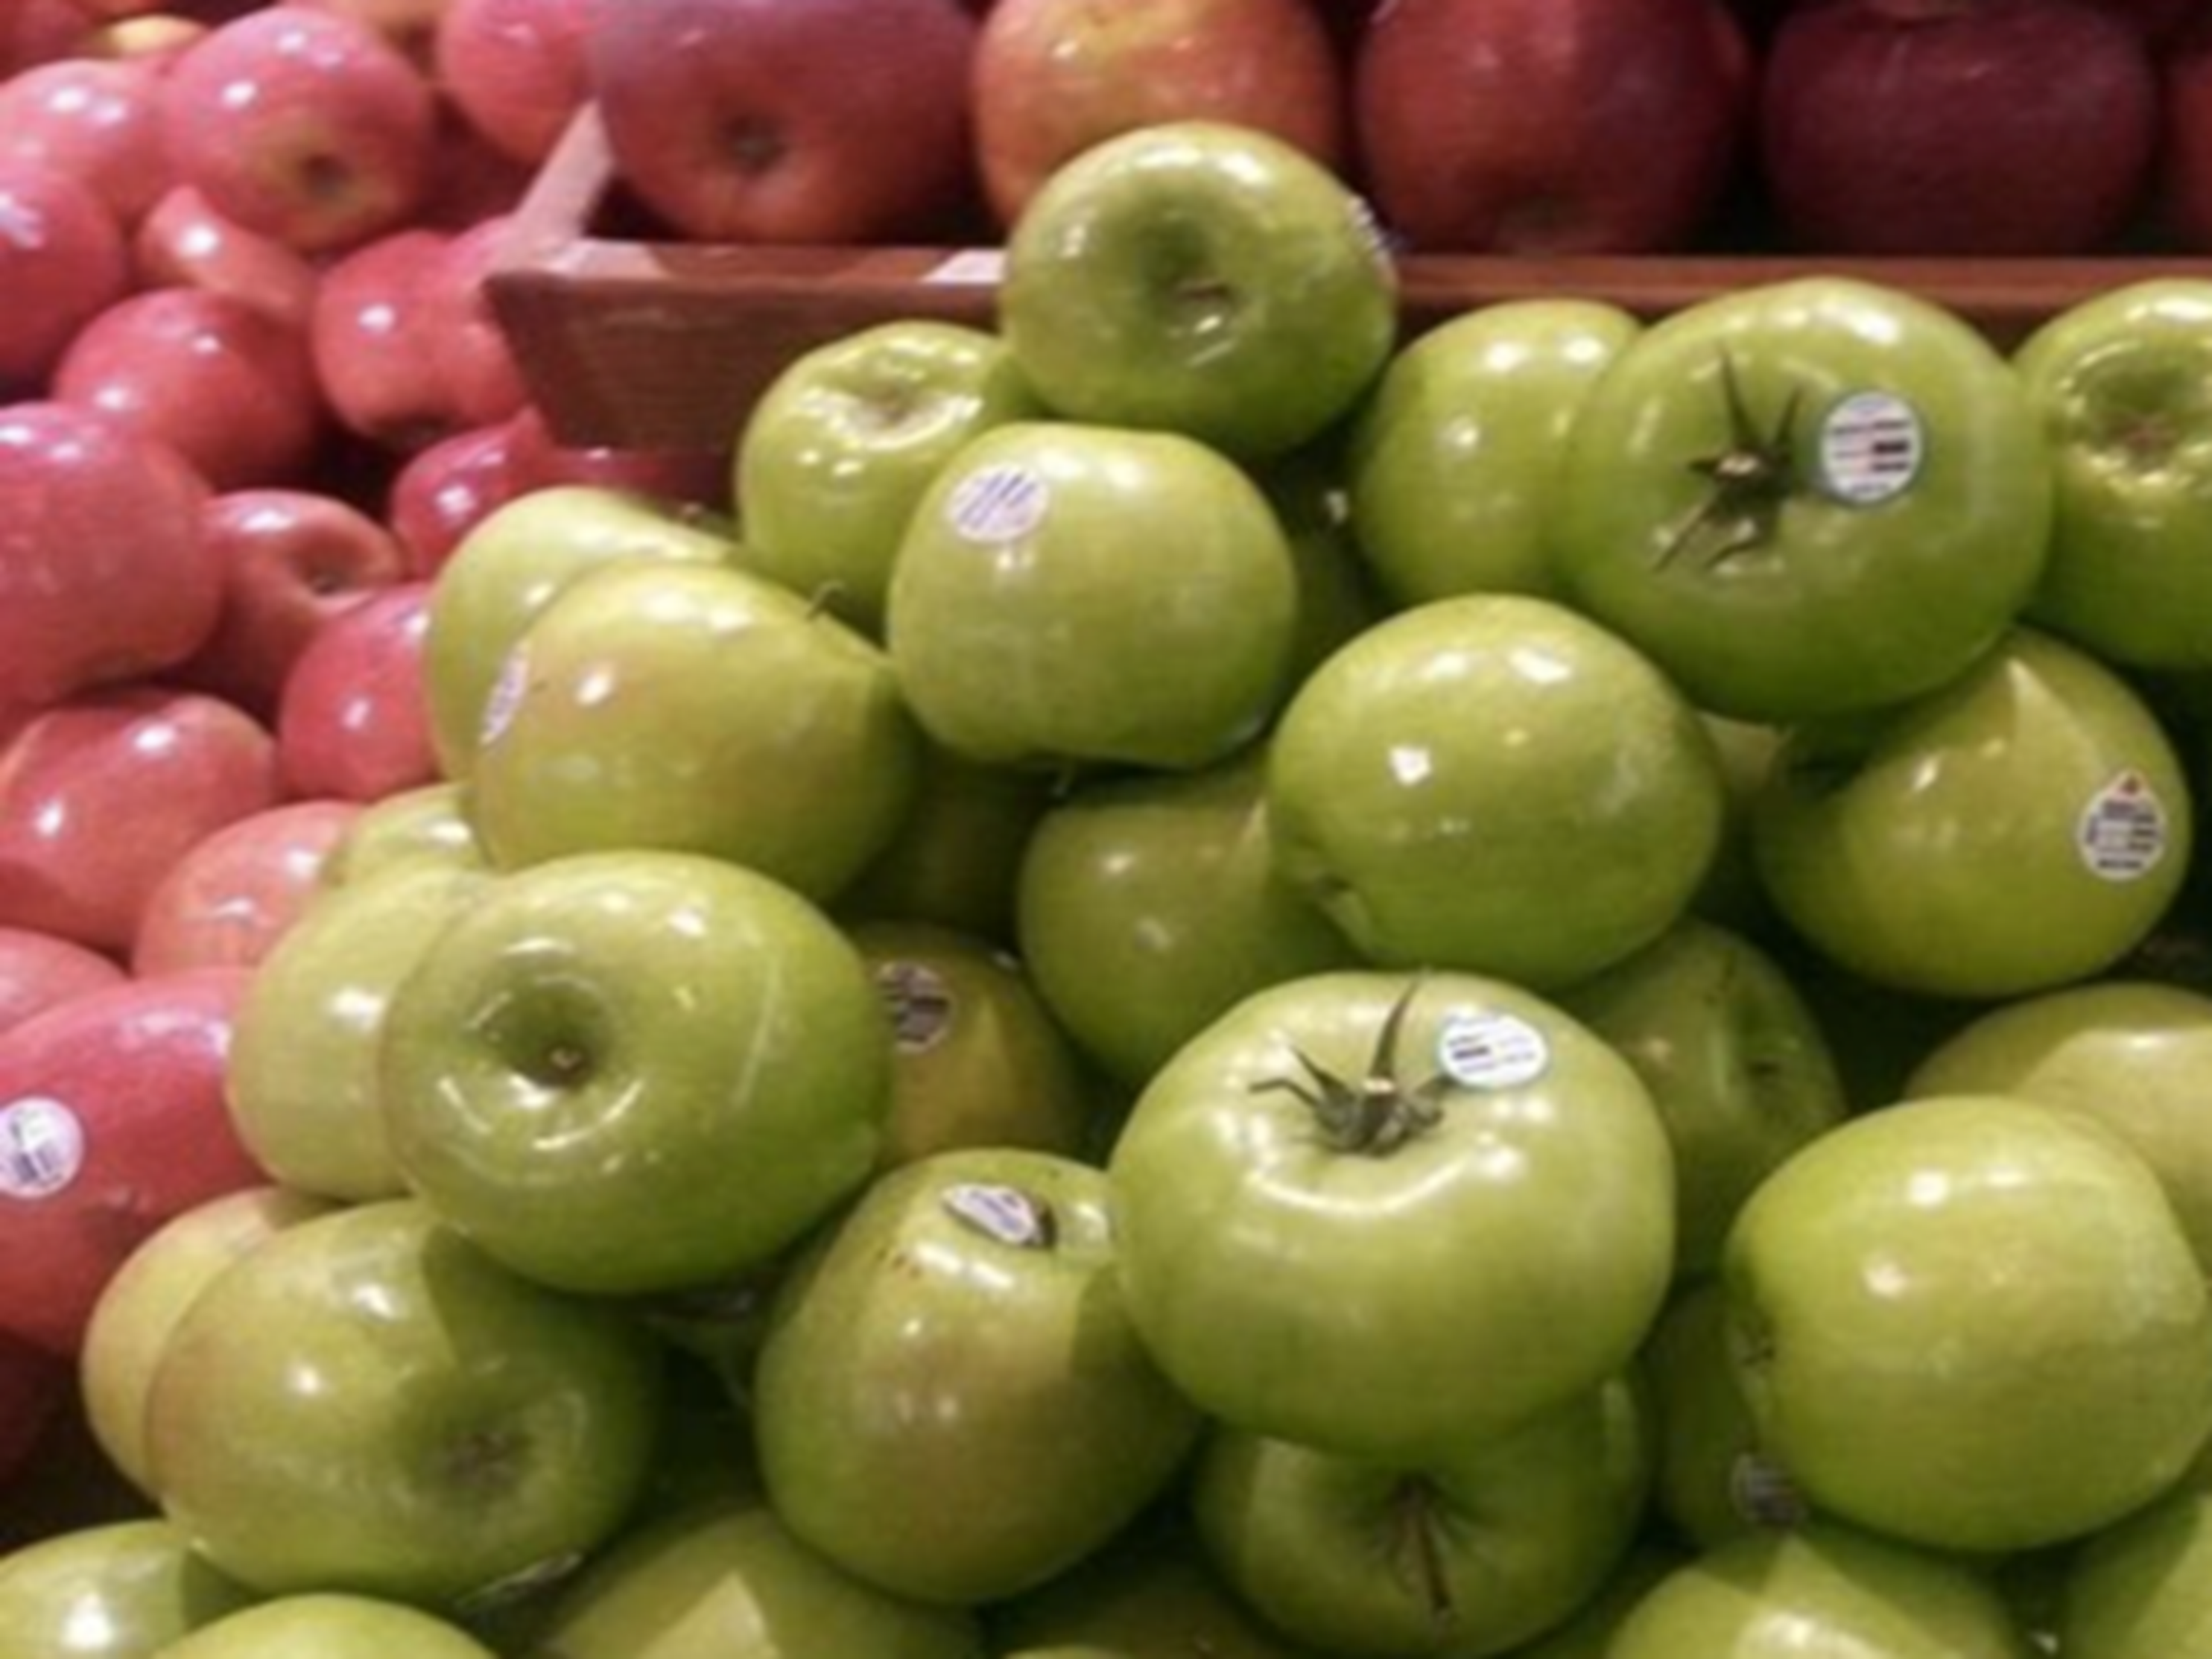
Методические особенности финансового воспитания
в старшем дошкольном возрасте
Что видите на картинке?
Какое отношение
изображение
имеет к теме занятия?

Slide 7
Учет возрастных особенностей детей старшего дошкольного возраста в процессе финансового воспитания
проявляются попытки иерархии понятий, зачатки дедуктивного мышления (от общего к частному), происходит существенный перелом в понимании причинности;
происходит формирование нового типа психической организации, обеспечивающей, более эффективную адаптацию к социальной реальности;
речь начинает выполнять основную функцию в регулировании поведения и деятельности детей, появляется способность решать задачи в умственном плане;

Slide 8
Учет возрастных особенностей детей старшего дошкольного возраста в процессе финансового воспитания
общение детей становится внеситуативно — личностным, возникают сопереживания и взаимопонимание;
игра достигает высокого уровня развития, и в ней старшие дошкольники активно воспроизводят не только мир взрослых, но и отношения между ними;
складывается истинная самооценка, которая позволяет осознавать свои возможности (успех — неуспех), то есть критическое отношение к себе и результатам своей деятельности;
начинают проявляться мотивы рассудочного характера.

Slide 9
Учет возрастных особенностей детей старшего дошкольного возраста в процессе финансового воспитания
5 – 6 лет: РАЗБИРАЕМСЯ С ОТНОШЕНИЕМ К ДЕНЬГАМ
СПОСОБЕН ПОНЯТЬ ПРИРОДУ ДЕНЕГ, ИХ НАЗНАЧЕНИЕ И ИСТОЧНИК ПОЯВЛЕНИЯ
СПОСОБЕН ПОНЯТЬ СУТЬ ПРОЦЕССА НАКОПЛЕНИЯ НА МИНИМАЛЬНОМ СРОКЕ И НА ВИЗУАЛЬНО ПОНЯТНЫХ ПРИМЕРАХ
1
4
МОЖЕТ РАЗЛИЧАТЬ
НОМИНАЛ ДЕНЕЖНЫХ ЗНАКОВ
МОЖЕТ ПОНЯТЬ И РАССЧИТАТЬ ВЛИЯНИЕ ИНФЛЯЦИИ НА СТОИМОСТЬ ТОВАРОВ И УСЛУГ
2
5
СПОСОБЕН ПОНЯТЬ ФИНАНСОВУЮ СИТУАЦИЮ СЕМЬИ И ЕЕ ВОЗМОЖНОСТИ
3
МОЖЕТ ОСУЩЕСТВЛЯТЬ ПРОСТОЙ СЧЕТ ДЕНЕГ
6

Slide 10
Учет возрастных особенностей детей старшего дошкольного возраста в процессе финансового воспитания
5 – 6 лет: РАЗБИРАЕМСЯ С ОТНОШЕНИЕМ К ДЕНЬГАМ
СПОСОБЕН ПОНЯТЬ ПРИРОДУ ДЕНЕГ, ИХ НАЗНАЧЕНИЕ И ИСТОЧНИК ПОЯВЛЕНИЯ
СПОСОБЕН ПОНЯТЬ СУТЬ ПРОЦЕССА НАКОПЛЕНИЯ НА МИНИМАЛЬНОМ СРОКЕ И НА ВИЗУАЛЬНО ПОНЯТНЫХ ПРИМЕРАХ
1
4
МОЖЕТ РАЗЛИЧАТЬ
НОМИНАЛ ДЕНЕЖНЫХ ЗНАКОВ
МОЖЕТ ПОНЯТЬ И РАССЧИТАТЬ ВЛИЯНИЕ ИНФЛЯЦИИ НА СТОИМОСТЬ ТОВАРОВ И УСЛУГ
2
5
СПОСОБЕН ПОНЯТЬ ФИНАНСОВУЮ СИТУАЦИЮ СЕМЬИ И ЕЕ ВОЗМОЖНОСТИ
3
МОЖЕТ ОСУЩЕСТВЛЯТЬ ПРОСТОЙ СЧЕТ ДЕНЕГ
6

Slide 11
Создание развивающей предметно-пространственной среды
по финансовой грамотности
Содержательно-насыщенная
Трансформируемая
Полифункциональная
Доступная
Безопасная
Вариативная
Notes:
Согласно требованиям ФГОС ДО, РППС должна быть: igrocity.rusysobr.ru
Содержательно-насыщенной. Разнообразие материалов, оборудования, инвентаря, соответствие возрастным особенностям и содержанию программы. igrocity.rusysobr.ru
Трансформируемой. Возможность изменять среду в зависимости от образовательной ситуации, интересов и возможностей детей. igrocity.rusysobr.ru
Полифункциональной. Разнообразное использование различных составляющих среды (детская мебель, маты, мягкие модули, ширмы). igrocity.rusysobr.ru
Вариативной. Наличие различных пространств (для игры, конструирования, уединения), периодическая сменяемость игрового материала. igrocity.rusysobr.ru
Доступной. Свободный доступ детей ко всем помещениям, играм, игрушкам, пособиям, обеспечивающим все виды детской активности. igrocity.rusysobr.ru
Безопасной. Соответствие всех элементов среды требованиям по обеспечению надёжности и безопасности

Slide 12
Создание развивающей предметно-пространственной среды
по финансовой грамотности
Предметы, отражающие содержание разных сфер экономики (транспорта, торговли и т.д.)
Художественная литература (в т.ч. специализированная)
Атрибуты для сюжетно-ролевых игр и театрализаций
Макеты объектов, отражающих экономическую сферу жизни: банкомат, кассовый аппарат, платежный терминал
Дидактические игры: «Финансовый квадрат», «Финансовый планшет», «Я и мои потребности»
Notes:
Согласно требованиям ФГОС ДО, РППС должна быть: igrocity.rusysobr.ru
Содержательно-насыщенной. Разнообразие материалов, оборудования, инвентаря, соответствие возрастным особенностям и содержанию программы. igrocity.rusysobr.ru
Трансформируемой. Возможность изменять среду в зависимости от образовательной ситуации, интересов и возможностей детей. igrocity.rusysobr.ru
Полифункциональной. Разнообразное использование различных составляющих среды (детская мебель, маты, мягкие модули, ширмы). igrocity.rusysobr.ru
Вариативной. Наличие различных пространств (для игры, конструирования, уединения), периодическая сменяемость игрового материала. igrocity.rusysobr.ru
Доступной. Свободный доступ детей ко всем помещениям, играм, игрушкам, пособиям, обеспечивающим все виды детской активности. igrocity.rusysobr.ru
Безопасной. Соответствие всех элементов среды требованиям по обеспечению надёжности и безопасности

Slide 13
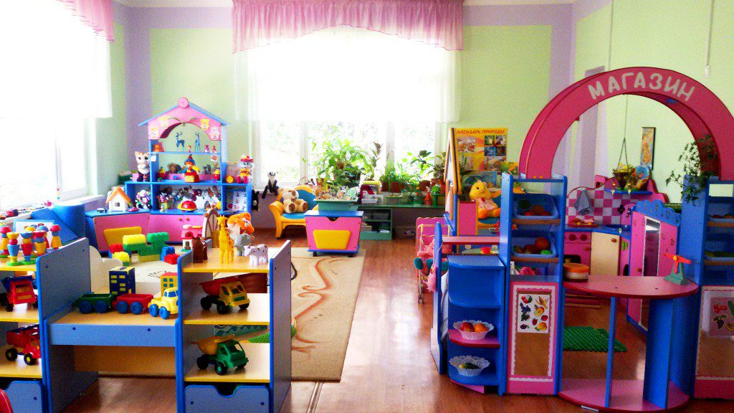
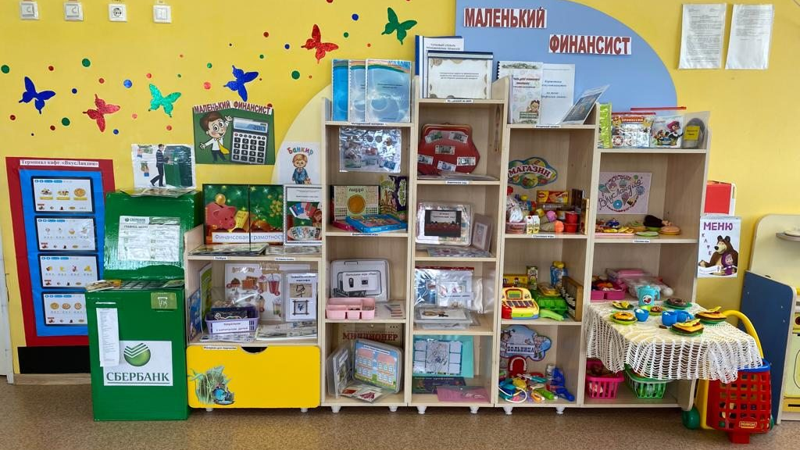
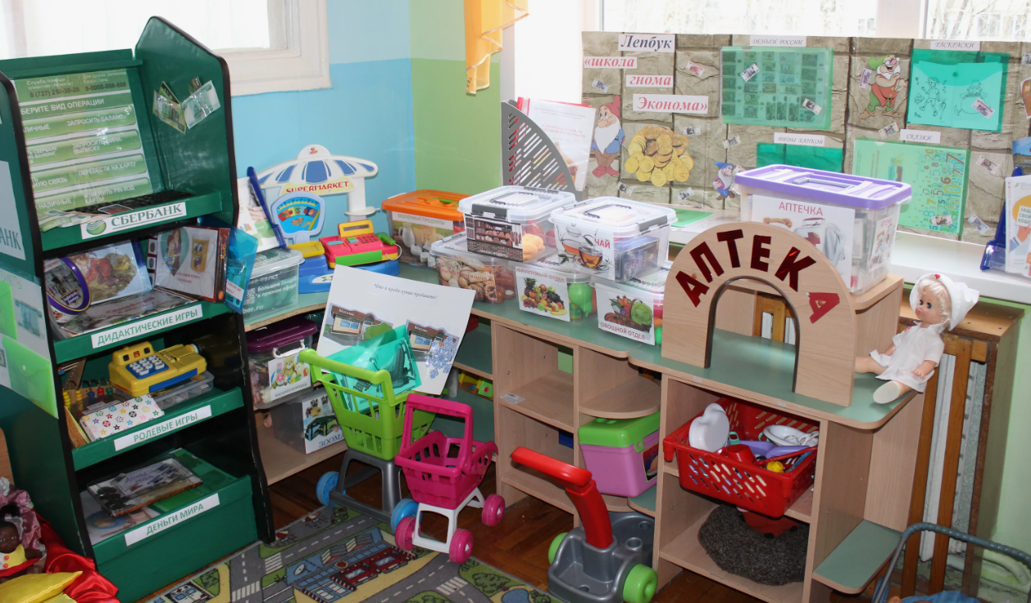
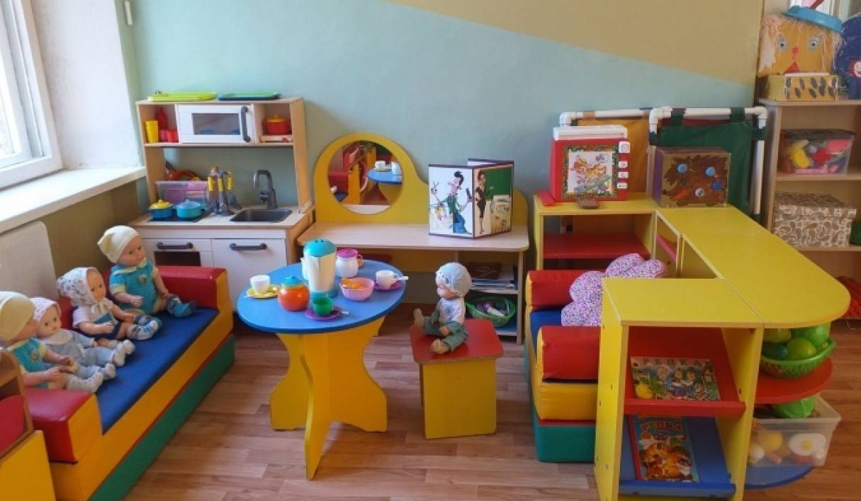
Создание развивающей предметно-пространственной среды
по финансовой грамотности
Центр финансовой грамотности в старшей группе может включать игровые модули:
«Семья»,
«Супермаркет»,
«Кафе»,
«Мастерская»,
«Парикмахерская»,
«Автосервис»,
«Стройка»,
«Путешествуем по миру»,
«Я-коллекционер»,
«Кафе»,
«Банк»,
«Ателье»,
«Рекламное бюро»,
«Почта»,
«Фабрика игрушек»

Slide 14
Особенности образовательной деятельности.
Образовательная деятельность в ДОО включает:
01
02
образовательную деятельность, осуществляемую в процессе организации различных видов детской деятельности
образовательную деятельность, осуществляемую в ходе режимных процессов
взаимодействие с семьями детей по реализации образовательной программы ДО
самостоятельную деятельность детей
04
03

Slide 15
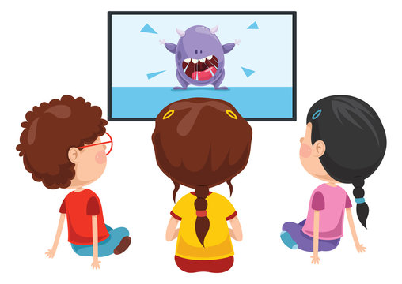
Образовательная деятельность, осуществляемая в процессе организации различных видов детской деятельности
Использование дидактических игр: «Я и мои потребности», «Финансовый логопоезд»;
Просмотр и обсуждение: мультфильмов, видеосюжетов, телепередач;
Чтение и обсуждение: программных произведений разных жанров, художественных книг, пословиц и поговорок;
Создание и разбор проблемных ситуаций (об интересных фактах из истории денег, обмена товаров; о выходе из трудных жизненных ситуаций);
Изготовление дидактического материала и атрибутов для игры (макетов, коллекций, сувениров, игрового материала);
Проектная деятельность («Как сократить семейный бюджет?», «Планируем расходы семьи», «Как накопить на семейный отдых»);
Инсценирование сказок, художественных произведений (мини-спектакли);
Рассматривание и обсуждение предметных и сюжетных картинок, иллюстраций, игрушек, предметов, в т.ч. экспонатов музея или коллекции;
Продуктивная деятельность (рисование, лепка, аппликация).

Slide 16
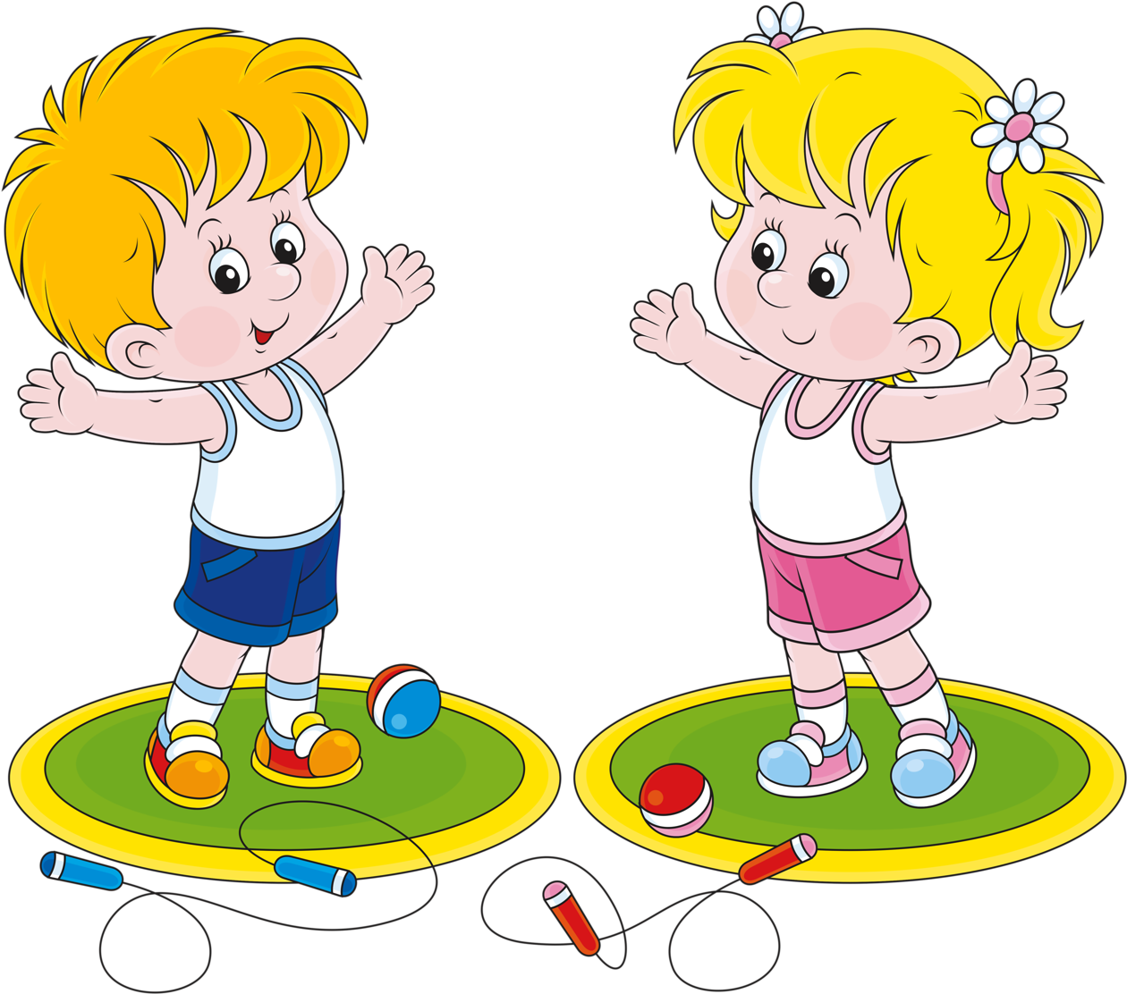
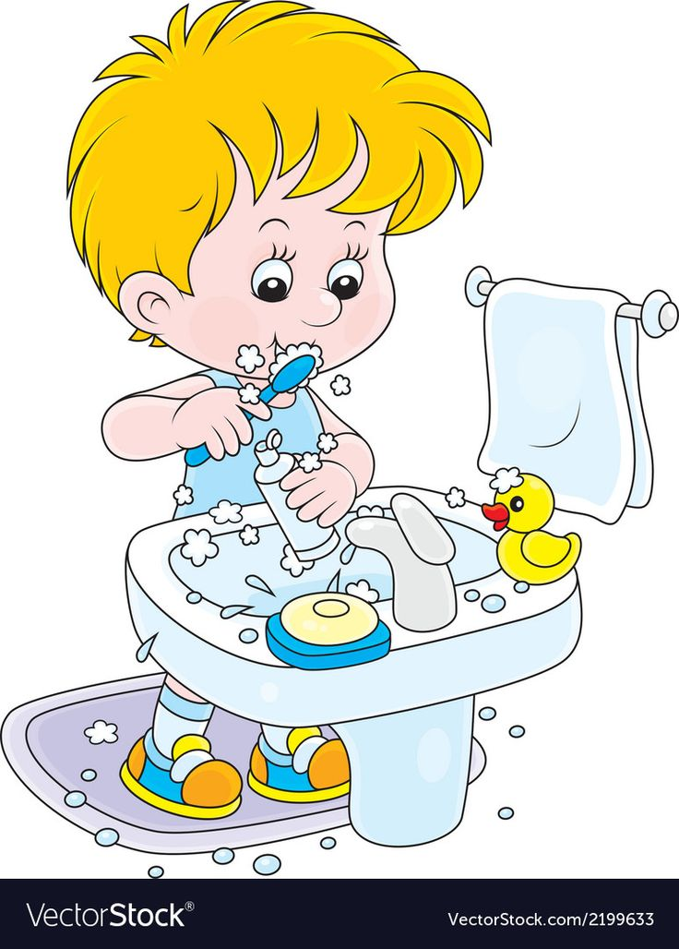
Организованная образовательная деятельность по финансовому воспитанию в процессе режимных моментов
Самообслуживание – приведите пример
Трудовые навыки в процессе дежурства, при выполнении поручений как вклад в общее дело, проявление уважительного отношения к результатам своего труда и труда других;
Ситуативные беседы о роли и функциях представителей разных профессий (повар готовит пищу в течение дня, дворник чистит снег, помощник воспитателя содержит в чистоте посуду, помещения группы и т.д.);
Наблюдения и обсуждение на прогулке – приведите пример
(бережливое отношение к собственным вещам и сверстников; экономия к предметам, используемым в процессе – мыло, вода, свет, салфетки т.п.);
(Кто построил здание детского сада? Что дольше строить многоэтажный дом или дом для одной семьи? Какое строение наиболее надежное: из дерева или из кирпича?)

Slide 17
Самостоятельная деятельность детей
самостоятельные игры;
индивидуальное творчество (инсценирование, сочинительство и т.п.);
рассматривание книг и иллюстраций по теме, коллекционных альбомов с монетами, купюрами разных стран;
оформление продуктов собственной деятельности (иллюстрации к сказкам, книжки-малышки, тематические альбомы и т.д.);
раскрашивание и работа с трафаретами;
исследование, и экспериментирование (отличительные особенности настоящих купюр)

Slide 18
Особенности образовательной деятельности
СОВМЕСТНАЯ ДЕЯТЕЛЬНОСТЬ ПЕДАГОГА И ДЕТЕЙ
САМОСТОЯТЕЛЬНАЯ ДЕЯТЕЛЬНОСТЬ ДЕТЕЙ
совместная деятельность педагога с ребенком, где, взаимодействуя с ребенком, он выполняет функции педагога: обучает ребенка чему-то новому;
совместная деятельность группы детей под руководством педагога, который на правах участника деятельности на всех этапах ее выполнения (от планирования до завершения) направляет совместную деятельность группы детей
совместная деятельность ребенка с педагогом, при которой ребенок и педагог ‒ равноправные партнеры;
совместная деятельность детей со сверстниками без участия педагога, но по его заданию. Педагог в этой ситуации не является участником деятельности, но выступает в роли ее организатора, ставящего задачу группе детей, тем самым, актуализируя лидерские ресурсы самих детей;
самостоятельная, спонтанно возникающая, совместная деятельность детей без всякого участия педагога.

Slide 19
Особенности образовательной деятельности
СОВМЕСТНАЯ ДЕЯТЕЛЬНОСТЬ ПЕДАГОГА И ДЕТЕЙ
САМОСТОЯТЕЛЬНАЯ ДЕЯТЕЛЬНОСТЬ ДЕТЕЙ
ЗОНА АКТУАЛЬНОГО РАЗВИТИЯ
ЗОНА БЛИЖАЙШЕГО РАЗВИТИЯ
зона «знания ребенка», с учебной задачей ребенок справляется самостоятельно
зона «незнания ребенка», то, что ребенок умеет делать только с помощью взрослого

Slide 20
Образовательные технологии формирования финансовой грамотности дошкольников
?
?
?
?
?
Notes:
Педагогическая технология - это строго научное проектирование и точное воспроизведение гарантирующих успех педагогических действий.

Slide 21
Образовательные технологии формирования финансовой грамотности дошкольников
Игровая технология
ТРИЗ
Проектная деятельность
Технология коллективного творческого дела
Кейс-технология
Notes:
Педагогическая технология - это строго научное проектирование и точное воспроизведение гарантирующих успех педагогических действий.

Slide 22
Игровая деятельность и игровые технологии
“Игровая деятельность – особый вид человеческой деятельности (активности), в процессе которой создаются и развёртываются условные формы взаимосвязи объекта и субъекта”
[ Д. Б. Эльконин]
“Игровая деятельность – форма деятельности в условных ситуациях, направленных на воссоздание и усвоение общественного опыта”
[краткий психологический словарь под редакцией А. В. Петровского и М. Я. Ярошевского]
“Игровые технологии - дидактические системы применения различных игр, формирующих умения решать задачи на основе компетентного выбора альтернативных вариантов: занимательные, театрализованные, деловые, ролевые игры, имитационные упражнения, игровое проектирование, индивидуальный тренинг, решение практических ситуаций и задач, компьютерные игры и др.”
[Педагогический словарь-справочник]

Slide 23
Классификация учебных игр
По виду деятельности:
01
02
По содержанию:
двигательные,
интеллектуальные,
психологические и т. д.
музыкальные,
математические,
социализирующие,
логические и т. д.
По характеру педагогического процесса:
По игровому оборудованию:
02
04
обучающие,
тренировочные,
контролирующие,
познавательные,
воспитательные,
развивающие,
диагностические.
настольные,
компьютерные,
театрализованные,
сюжетно-ролевые,
режиссёрские и т. д.
По характеру игровой методики:
По количеству участников:
игры с правилами;
игры с правилами, устанав-
ливаемыми по ходу игры;
игры, где одна часть правил
задана условиями игры, а другая,
устанавливается в зависимости от её хода.
индивидуальные,
парные,
групповые,
коллективные.
03
06

Slide 24
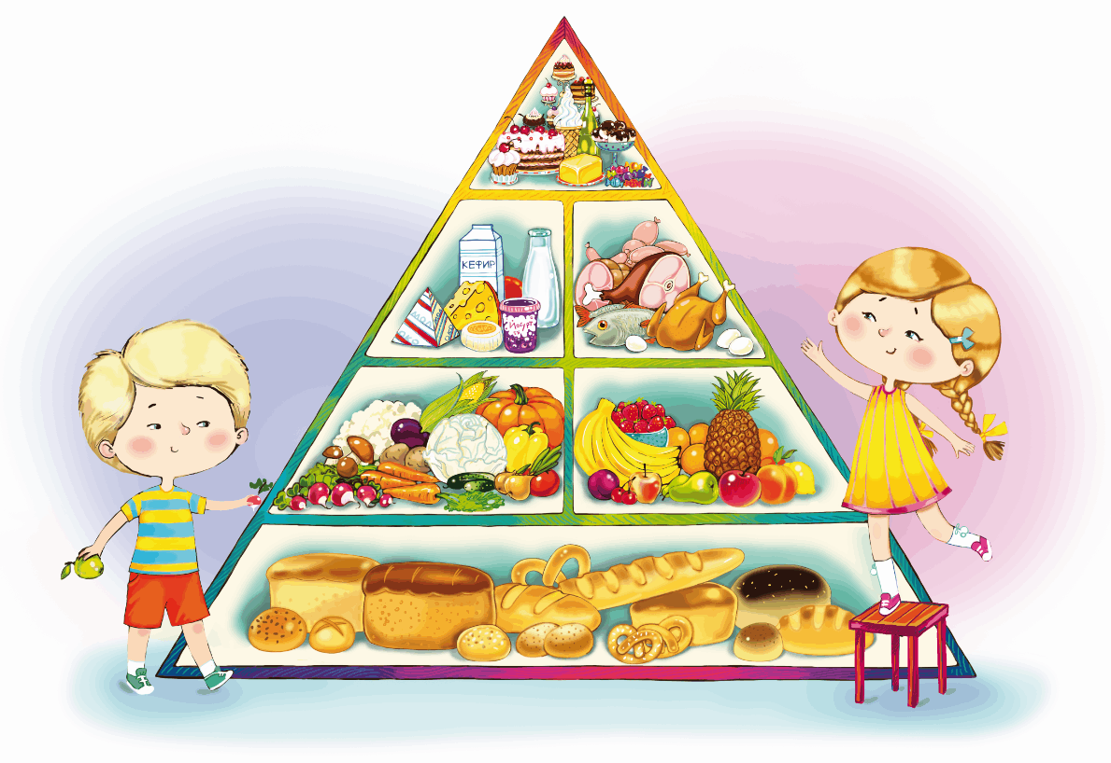
Игровые технологии в финансовом воспитании дошкольников
ПРИМЕР ИГРЫ: «ПОТРЕБНОСТИ И ЖЕЛАНИЯ»
Цель: развивать умения группировать потребности в соответствии со своими желаниями; раскрыть разнообразие личных, семейных и общественных потребностей.
Материал (для каждой группы): предметные карточки с изображением телефона, мебели, фруктов, машины, дома, воды, детского сада, мира(голубь), домашних животных (кошки, собаки), транспорта, солнце, домашняя аптечка (здоровье) и т.д.
Содержание: воспитатель предлагает детям разложить карточки на три группы в соответствии со своими желаниями.
1-я группа – «Я хочу для себя» (личные потребности).
2-я группа – «Я хочу для своей семьи» (семейные потребности).
3-я группа – «Я хочу для всех» (общественные потребности).

Slide 25
Игровые технологии в финансовом воспитании дошкольников
Сформулируйте не менее двух выводов об использовании игровых технологий при изучении основ финансовой грамотности с дошкольниками.

Slide 26
Технологии коллективного творческого дела в финансовом воспитании дошкольников
Технология предусматривает шесть стадий, реализуемых поочередно:
1. предварительная работа – стартовая беседа;
2. коллективное планирование;
3. коллективная подготовка дела;
4. проведение КТД;
5. коллективное подведение итогов;
6. ближайшее последствие - общественное мнение, выработанное на стадии коллективного подведения итогов.
ПРИМЕРЫ КОЛЛЕКТИВНОГО ТВОРЧЕСКОГО ДЕЛА
Питомец в семье
Самоделкина мастерская (по ремонту игрушек),
Деньги будущего

Slide 27
Возможности использования кейс-технологии
в процессе финансового воспитания дошкольников
ПРИМЕР: КАК ИЗБЕЖАТЬ НЕЗАПЛАНИРОВАННЫХ РАСХОДОВ СЕМЬИ?
Однажды Никита сообщил родителям, что они с друзьями хотят устроить чаепитие. Для этого каждый должен принести что-то к чаю.
Мама сказала, что в семейном бюджете деньги на это событие не запланированы.
Предложите задания, вопросы, чтобы ситуация стала учебной.
Слово «кейс» с латинского переводится как «казус, необычный случай», с английского – «чемодан, портфель»
Кейс-технология обеспечивает:
формирование первичных экономических представлений,
развитие экономического мышления дошкольников,
воспитание социально-личностных качеств и ценностных ориентиров, необходимых для рационального финансового поведения
Как Никите принять участие в чаепитии без увеличения расходов семьи?
Мама согласилась помочь Никите и готова испечь пирог. Но продукты будут использовать те, которые уже есть в холодильнике.
Педагог предлагает карточки с изображением продуктов. Детям нужно выбрать 5 продуктов, из которых можно приготовить пирог (мука, ягоды, кефир, готовое тесто, сосиски, сыр, бананы, яйца и др.).

Slide 28
Возможности использования ТРИЗ
в процессе финансового воспитания дошкольников
Теория решения изобретательских задач помогает формировать у детей основы системного и диалектического мышления, развивать креативность и умение решать нестандартные задачи, в т.ч. в области финансовой грамотности.
Задание: «Придумай 10 способов»
Упражнение: «Хорошо – плохо»
Педагог предлагает придумать 10 способов использования 10 рублевой монеты, например:
трафарет для рисования круга,
закладка в книге,
гиря в игре в магазин,
….
Педагог объясняет на примере, как играть.
Инструкция: Мы будем называть разные слова и вместе придумывать хорошо/плохо для разных предметов и явлений, меняясь местами.
«Банковская карта – это ХОРОШО, можно оплачивать покупки и не носить с собой наличные деньги.
Это ПЛОХО, можно потратить сразу все деньги и не знать ее остаток»

Slide 29
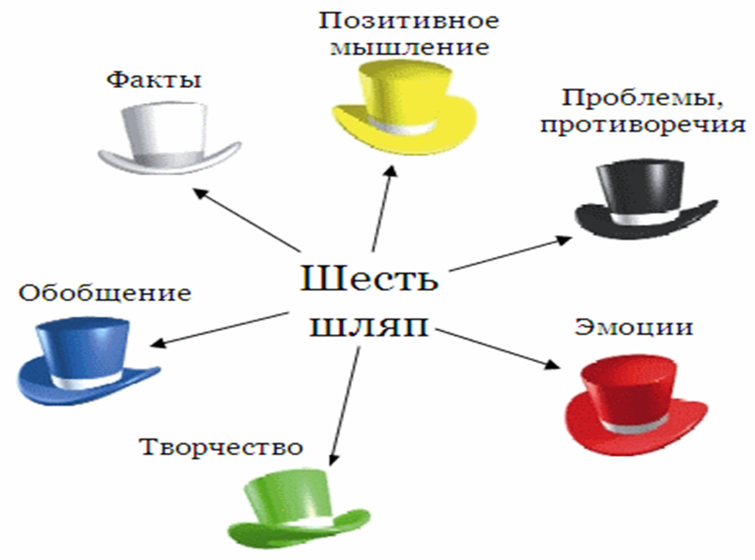
Возможности использования ТРИЗ
в процессе финансового воспитания дошкольников
Метод «6 шляп мышления» Эдварда де Боно основан на метафорическом использовании шести шляп разных цветов, каждая из которых представляет определенный стиль мышления
ПРИМЕР: МОГУТ ЛИ ДЕТИ СОВЕРШАТЬ ПОКУПКИ В МАГАЗИНЕ САМОСТОЯТЕЛЬНО?
Педагог предлагает ребятам в паре – тройке выбрать одну из шляп и, в соответствии с ее цветом, подготовить рассуждение.
Например: от лица «белой шляпы» дети утверждают, что покупки могут совершать, так как имеют опыт похода в магазин за молоком, хлебом, мороженым и т.д. Кто-то может сообщить, что имеет детскую банковскую карту, привязанную к карте родителей.
«желтая шляпа» будет сообщать, как прекрасно совершать покупки, самостоятельно выбирая товар, который хочет ребенок и можно сделать приятный сюрприз родителям на праздник.
И так от каждой шляпы…

Slide 30
Возможности использования ТРИЗ
в процессе финансового воспитания дошкольников
Предложите задание с использованием ТРИЗ в процессе финансового воспитания дошкольников.

Slide 31
Возможности использования проектной деятельности
в процессе финансового воспитания дошкольников
МЕТОДЫ И ПРИЕМЫ
В проектной деятельности по финансовому воспитанию дошкольников используются, например:
Наглядные методы. Дети совместно с педагогом воспроизводят сюжет проекта по картинкам, восстанавливают последовательность событий.
Словесные методы. Беседы, анализ ситуаций, разбор поступков героев.
Практические методы. Коммуникативные упражнения по моделированию и проигрыванию проблемных поведенческих ситуаций.
Игровые (интерактивные) методы. Элементы игры, театральной постановки, мини-спектакли.
РЕСУРСЫ
Для реализации проектной деятельности в финансовом воспитании дошкольников используются:
Дидактические игры. Например, «Семейный бюджет», «Наполни копилку».
Альбомы. В них включают разделы «Что такое деньги?», «Деньги раньше и сейчас» и другие.
Познавательные мультфильмы. Дети смотрят мультфильмы по теме проекта, обсуждают поступки героев.
Опытно-исследовательская деятельность. Например, рассматривание денежной купюры под увеличивающим стеклом, чтобы познакомиться с понятием «водяной знак».
Проект «История денег»
Дети знакомятся с историей появления денег, их предназначением, с деньгами разных стран, разных периодов, обсуждают поступки литературных героев.
В завершении готовят проект: Моя денежная коллекция

Slide 32
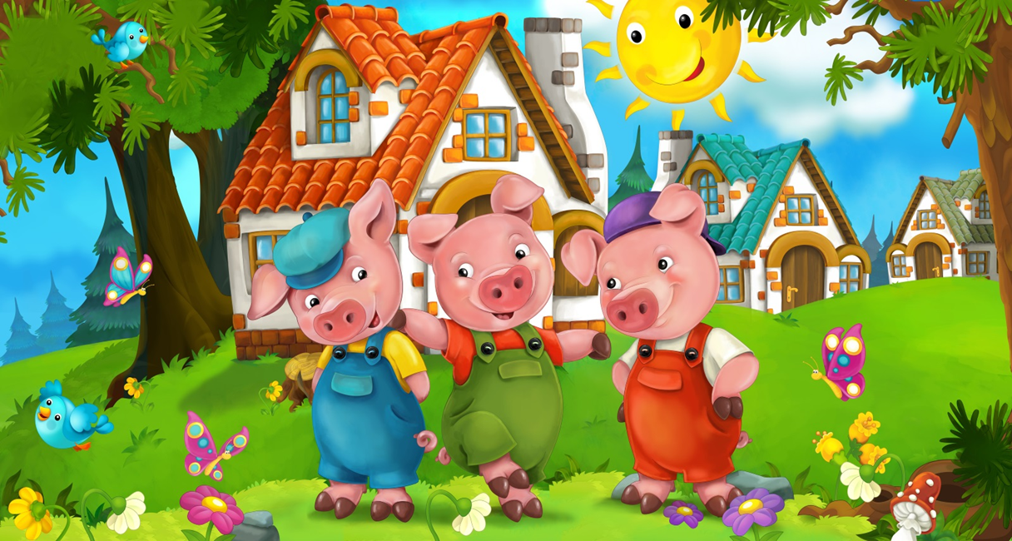
Методы и приемы формирования финансовой грамотности и возможности их применения в образовательном процессе ДОУ
Ситуационная задача:
«Мы – друзья и очень любим читать сказки. Мы знаем, что есть доходы и расходы человека. Доходы – это деньги, полученные в результате работы. Расходы – это деньги, потраченные на покупку вещей, оплату услуг, покупку игрушек, строительных материалов. Помогите нам разобраться. В сказке “Три поросенка” поросята строили каждый себе дом. Ниф-Ниф построил себе дом из соломы, Нуф-Нуф — из веток и тонких прутьев, а Наф-Наф из кирпичей».
Объясните, у кого из поросят было больше расходов и почему?
А были у поросят доходы?
Notes:
Данные определения требуют разведения понятий "метод" и "прием", "прием" и "правило". Ф.Ф.Королев и В.Е.Гмурман отмечают, что границы между понятиями "метод" и "прием" очень подвижны и изменчивы. Каждый метод обучения складывается из отдельных элементов (частей, деталей), которые и называются методическими приемами. В свою очередь, прием как элемент метода и, соответственно, фрагмент деятельности состоит из системы наиболее рациональных действий. Например, совокупность рациональных действий, связанных с составлением плана изучаемого материала, применяемого при сообщении новых знаний, при работе с книгой и т.п. По отношению к методу приемы носят частный подчиненный характер. Прием и метод соотносятся как часть и целое. С помощью приема не решается полностью педагогическая или учебная задача, а лишь только ее этап, какая-то ее часть. Одни и те же методические приемы могут быть использованы в разных методах. И

Slide 33
Методы и приемы формирования финансовой грамотности и возможности их применения в образовательном процессе ДОУ
Ситуационная задача:
У Веры есть друг Миша, ребята вместе проводят много времени, любят мастерить и рисовать.
В один из дней их совместной работы у Миши закончилась цветная бумага. Тогда Вера предложила ему свою, сказав, что дает в долг на некоторое время. Друзья продолжили творческий процесс и остались довольны результатом.
Весь вечер Миша рассказывал маме о том, как происходил процесс работы, не сказав о том, что у него закончился материал для творчества. Шло время, ребята продолжали общаться, они вместе играли и занимались. Прошло много времени, Миша не возвращал бумагу, которая была взята в долг. Он решил, раз Вера не спрашивает, значит она забыла, поэтому можно не возвращать.
Поясните, правильно ли поступает Миша?
Что значит брать в долг? Надо ли возвращать долги?
Как бы вы посоветовали ей поступить? Почему именно так?

Slide 34
Методы и приемы формирования финансовой грамотности и возможности их применения в образовательном процессе ДОУ
Предложите ситуационную задачу по финансовой грамотности и вопросы к ней.

Slide 35
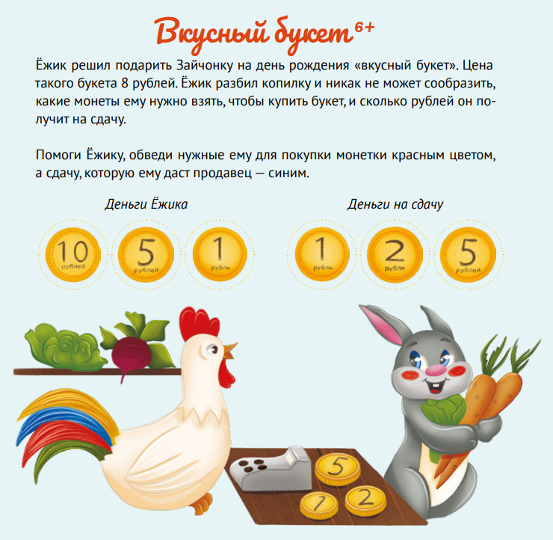
Методы и приемы формирования финансовой грамотности и возможности их применения в образовательном процессе ДОУ
Задания на смекалку:
Для сохранности доходов
На карманные расходы
Свинка требуется мне,
Та, что с дыркой на спине…
Иван Петрович — нумизмат,
Он собиратель и фанат
Предметов малых, что блестят,
Что медью, серебром горят,
В кармане весело звенят.
Что собирает нумизмат?
Дайте поскорей ответы —
Собирает он…

Slide 36
Методы и приемы формирования финансовой грамотности и возможности их применения в образовательном процессе ДОУ
Какие еще задания на смекалку Вы используете в процессе финансового воспитания?

Slide 37
Методы и приемы формирования финансовой грамотности и возможности их применения в образовательном процессе ДОУ
Дерево решений
Педагог распределяет детей на несколько групп.
Задает вопрос, например, «Как спланировать празднование дня рождения?» или «Как поздравить своих родных с Новым годом, без увеличения расходов в семейном бюджете?».
Каждая группа обсуждает и размещает карточки (из предложенных) на ватмане – «дереве».
После того, как все ответы будут распределены, группы обмениваются ватманами и дополняют на «деревьях» свои идеи и мысли.
Затем представляют результаты работы.

Slide 38
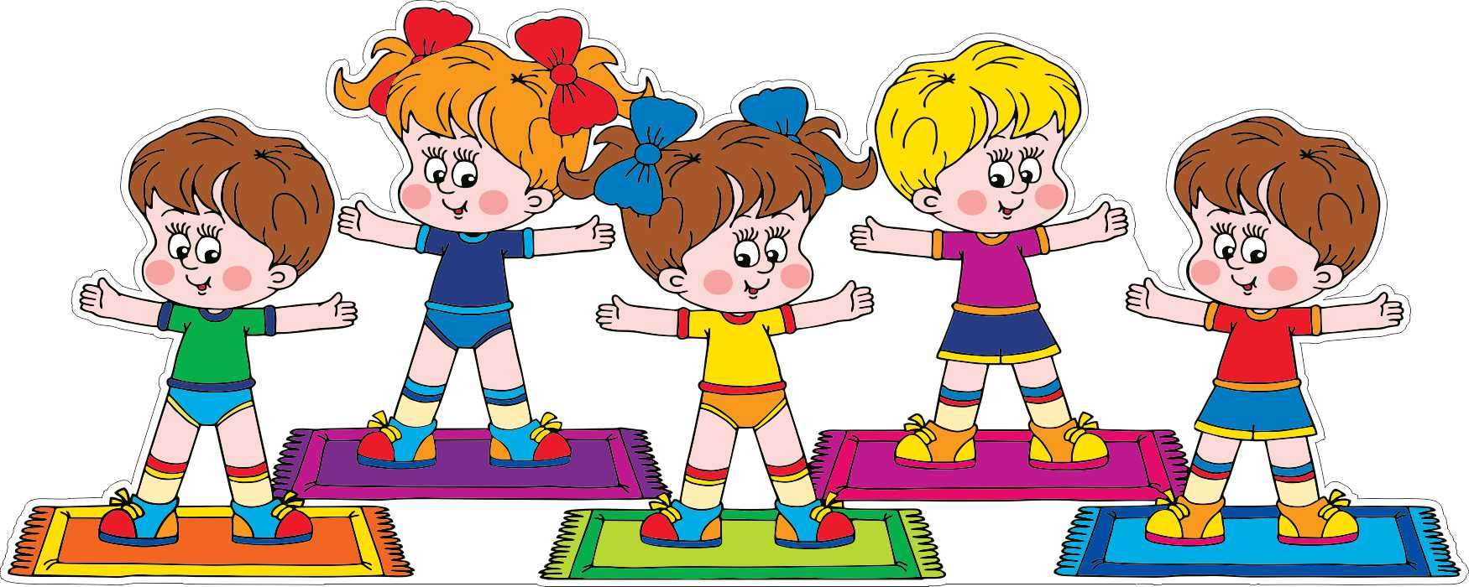
Методы и приемы формирования финансовой грамотности и возможности их применения в образовательном процессе ДОУ
Пример физминутки:
Продаются в магазине (вытянуть руки перед собой, маршировать)
Йогурт, молоко, кефир, (соединять пальчики левой и правой руки)
Ряженка, сметана, сыр, (поочередно начиная с мизинцев, на слове «сыр» соединить ладошки хлопком)
Чай, конфеты, шоколад, (приседать)
Яблоки и виноград (запястья обеих рук плотно прикасаются друг к другу)
Детский мячик в магазине (прыгать)
Продают в большой корзине (пальцы в замок и вытянуть перед собой)
Нужно важное купить, (хлопнуть ладонью левой руки о правую и наоборот 4 раза в ритм)
Чтобы экономным быть! (потереть большим пальчиком другие пальцы, обеими руками одновременно).

Slide 39
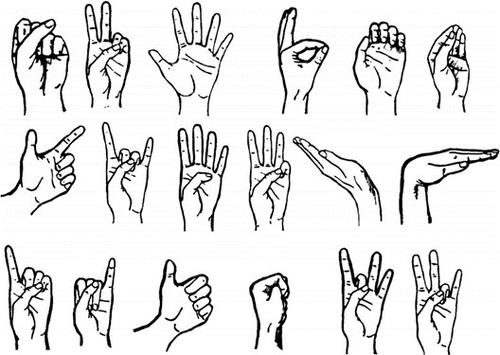
Методы и приемы формирования финансовой грамотности и возможности их применения в образовательном процессе ДОУ
Пример пальчиковой гимнастики:
1, 2, 3, 4, 5 - будем денежки считать, (сгибаем и разгибаем пальцы рук)
1 и 2 оплатим дом, дом в котором мы живем (отгибаем мизинец и безымянный)
Третья монетка одежду купить (отгибаем средний палец)
На четвертую - будем есть и пить (отгибаем указательный палец)
Ну а пятую пока спрячем в донце кошелька (прячем большой палец в кулак).
Для чего спрячем деньги в донце кошелька?
Где можно хранить деньги без копилки?

Slide 40
Обзор образовательных ресурсов по финансовой грамотности для детей дошкольного возраста
Персональный навигатор по финансам «Мои финансы» https://моифинансы.рф/ | Большинство образовательных и просветительских ресурсов, созданных в рамках Проекта
Информационно-просветительский ресурс, созданный Банком России https://fincult.info/ | Просветительские и образовательные материалы, созданные Банком России или по заказу Банка России
Обучающие материалы для дошкольников, созданные Банком России https://fincult.info/teaching/ | Комплект методических и демонстрационных материалов для дошкольников Мультики о финансах (5+) Сборник задач и ребусов для детей «Путешествие в мир финансов» Книжка-раскраска «Как сорока карту потеряла»
Образовательные продукты ПАКК https://edu.pacc.ru/ | Просветительские и образовательные продукты и материалы по ФГ
Сайт ФМЦ по финансовой грамотности системы общего и среднего профессионального образования https://fmc.hse.ru/. | Вся информация и материалы для Педагогов, которые внедряют программы повышения финансовой грамотности в свою деятельность
Всероссийское сетевое педагогическое сообщество по финансовой грамотности https://vk.com/fmchse | Новости регионов, вебинары по финансовой грамотности, методические разработки занятий по финансовой грамотности, тематические викторины
Канал Центра финансовой грамотности НИФИ Минфина России https://t.me/FinZozhExpert | Новое в законодательстве РФ
Мобильные приложения | Приложения позволяют изучать финансовую грамотность в игровой форме, организовать детско-взрослое взаимодействие

Slide 41
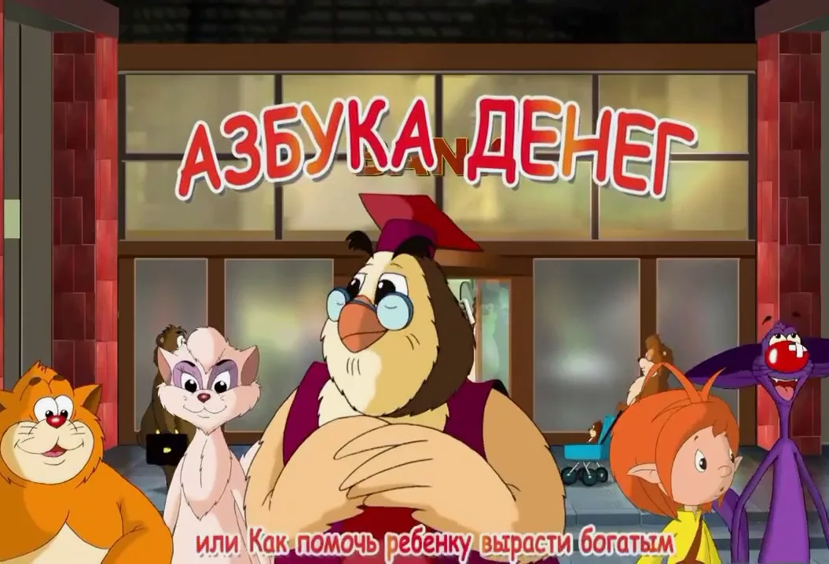
Обзор образовательных ресурсов по финансовой грамотности для детей дошкольного возраста
МУЛЬТИПЛИКАЦИОННЫЙ СЕРИАЛ «АЗБУКА ДЕНЕГ ТЕТУШКИ СОВЫ»
Тетушка Сова и ее добрые помощники в простой и доступной мультипликационной форме разъясняют детям экономические понятия, прививают правильное отношение к деньгам, подсказывают, как с ними обращаться: экономить, тратить, вкладывать.
Мудрая Тетушка Сова рассказывает в мультике о том, что такое деньги, как определяются цена и ценность товаров и услуг, как приумножать свой капитал и грамотно планировать расходы.
В мультфильме затронута важная тема: деньги не самоцель - гораздо важнее стать умными, счастливыми и самостоятельными членами общества.
Мультфильмы отлично подойдут для первого разговора с детьми о финансах и ответственном потреблении. Простая и яркая форма повествования делает мультик понятным и интересным для малышей от 4 лет.
Можно использовать видеоматериалы для визуализации изучаемого материала, создания проблемных ситуаций, рассмотрения типичных ошибок потребителей финансовых услуг.

Slide 42
Обзор образовательных ресурсов по финансовой грамотности для детей дошкольного возраста
ИНТЕРАКТИВНЫЙ РАЗВЛЕКАТЕЛЬНО-ПРОСВЕТИТЕЛЬСКИЙ МУЛЬТ-СЕРИАЛ «БОГАТЫЙ БОБРЁНОК»
Каждая серия посвящена одному из ключевых вопросов финансовой грамотности, но реализована в понятной и доступной для детей форме.
Можно выбрать для просмотра и обсуждения ту серию, которая соответствует теме занятия: Семья и труд, Роль государства, Доходы и т.д.
В процессе просмотра серии дети могут выбирать путь просмотра, отвечая на вопросы.
Можно пройти все возможные варианты развития событий и оценить преимущества и недостатки всех путей. Такой подход разовьет аналитические способности воспитанников, понимание важности принятия правильных решений в жизни и ответственности за свой выбор.
ЗАДАНИЯ ПО ТЕМЕ «РАСХОДЫ СЕМЬИ»
Проведите экскурсию в ближайший супермаркет и обратите внимание, в каких зонах магазина расположены товары категории «Надо» или «Хочу».
Дайте задание вырастить из семян растения: «Хочу» - цветы, «Надо» - горох, фасоль, лук. Разместите таблички под горшками с семенами.
Воспитание каких качеств и ценностных ориентиров обеспечивает задание?

Slide 43
Обзор образовательных ресурсов по финансовой грамотности для детей дошкольного возраста
«Фиксики: История вещей»
Серия расскажет о том, как появились деньги, какими они бывают и как происходит оплата с помощью банковской карты.
«Фиксики: Деньги»
Здесь затрагивается важная тема: деньги и дружба. Фиксики решили поставить помощь друг другу на финансовую основу, но ничего хорошего из этого не вышло. Детям рассказывают, что брать с друзей плату за помощь — неудачная идея, а вот оплату за работу — вполне нормально.
Фикси-советы.
Осторожней в Интернете!
Фиксики расскажут о том, какие таятся опасности в сети Интернет, и как их избежать.

Slide 44
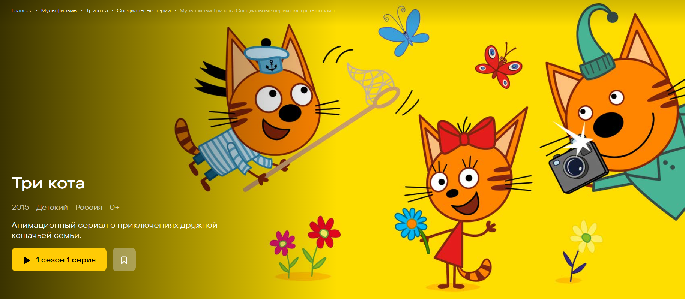
Обзор образовательных ресурсов по финансовой грамотности для детей дошкольного возраста
МУЛЬТИПЛИКАЦИОННЫЙ СЕРИАЛ «ТРИ КОТА»
Три кота узнают про ценность денег и бережное обращение с ними.
Семья котов отправилась в магазин за покупками. Детям поручили самостоятельно купить хлеб, молоко и чай. Серия «Поход в магазин» поможет обсудить тему покупок в магазине, а также разумных и неразумных трат.
Как-то раз Мама задала любопытный вопрос: кто не выключил свет ночью на кухне? Серия «Закон экономии» знакомит детей с понятиями бережливость и экономия.

Slide 45
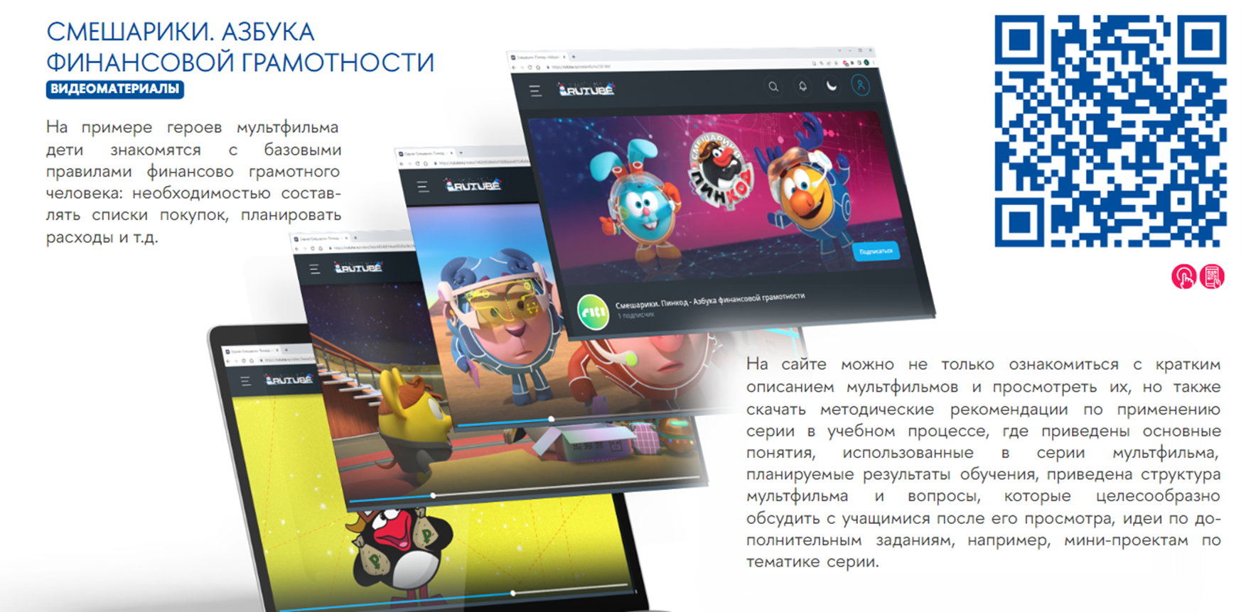
Обзор образовательных ресурсов по финансовой грамотности для детей дошкольного возраста

Slide 46
Обзор образовательных ресурсов по финансовой грамотности для детей дошкольного возраста

Slide 47
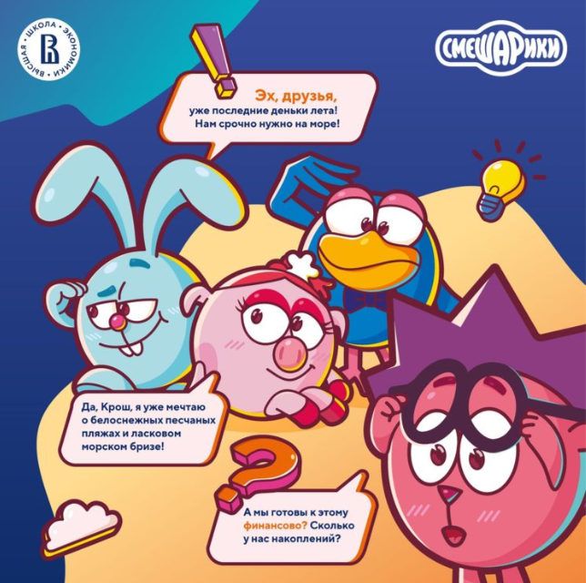
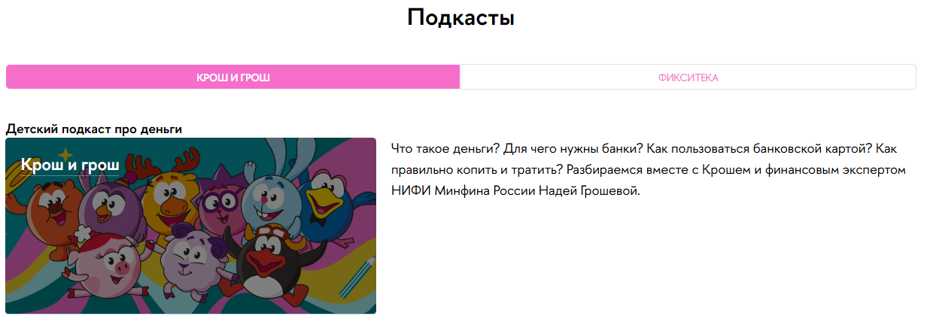
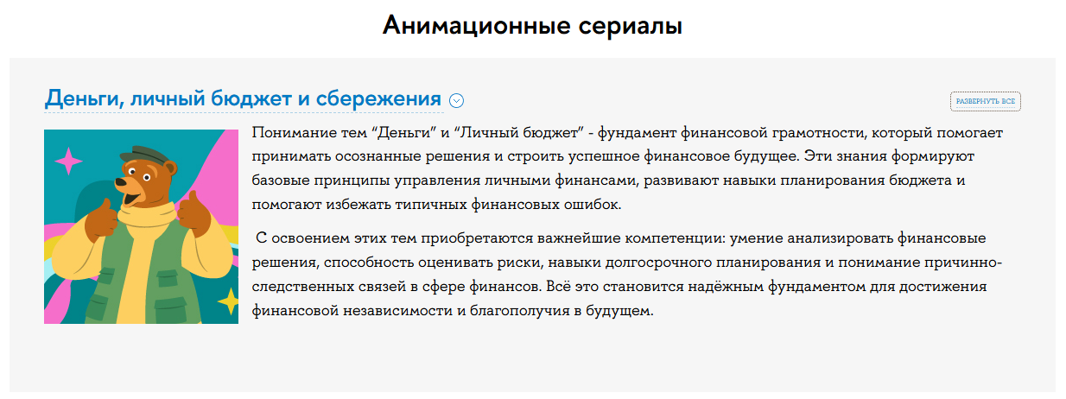
Обзор образовательных ресурсов по финансовой грамотности для детей дошкольного возраста
ФинМультКульт – РИСУЕМ ПУТЬ К ФИНАНСОВОЙ КУЛЬТУРЕ
Группа компаний «Рики», правообладатель проектов «Фиксики», «Смешарики», «Бодо Бородо», «Мульти-Россия», «Финник», «Ася и Вася», «Тима и Тома» и многих других, с 2020 года развивает направление анимационной педагогики как эффективного инструмента обучения. Цель проекта – исследование возможностей применения готовой анимации в образовательном процессе. С 2021 года проводится конкурс «Новые методики в образовании», который объединил тысячи педагогов различных ступеней образования и различных предметов в дружное комьюнити.
Notes:
.

Slide 48
Обзор образовательных ресурсов по финансовой грамотности для детей дошкольного возраста
ПРЕПОДАВАТЕЛЬСКАЯ ПОРТАЛА «ФИНАНСОВАЯ КУЛЬТУРА»
РЕСУРСЫ БАНКА РОССИИ
Мультики о финансах (5+)
Сериал прививает правильное отношение к деньгам, учит, как с ними обращаться, тратить и экономить.
На примере главного героя Пети дети узнают, почему обещания бесплатных подарков в интернете не предвещают ничего хорошего.
1
Можно ли взять в банкомате много-много денег?
Как тратить деньги с умом?
Что такое копить?
Как не попасться мошенникам?
2
3
4

Slide 49
Обзор образовательных ресурсов по финансовой грамотности для детей дошкольного возраста
Какие преимущества и риски использования видеоресурсов Вы можете назвать в процессе финансового воспитания дошкольников?

Slide 50
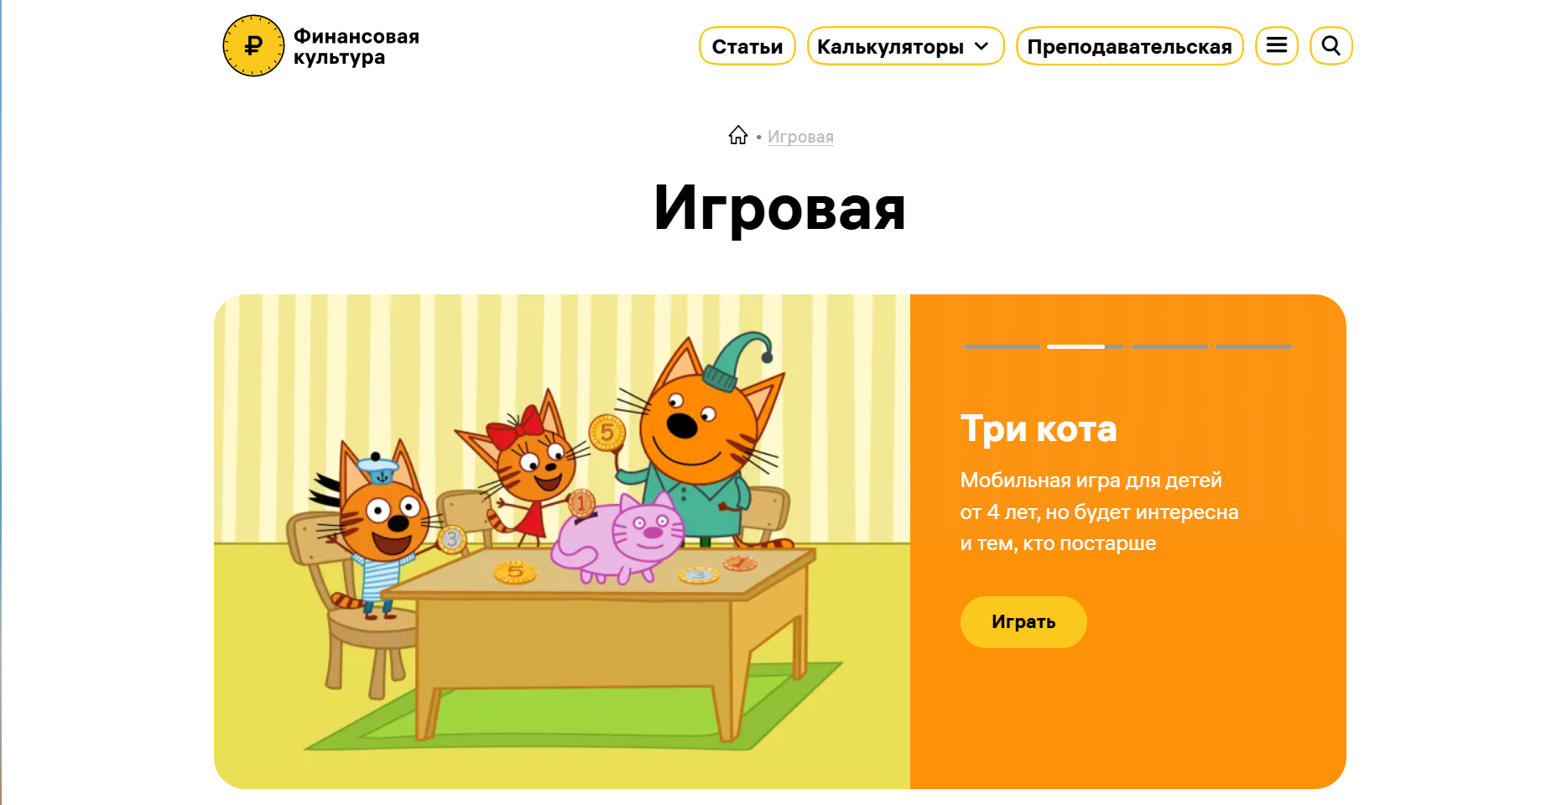
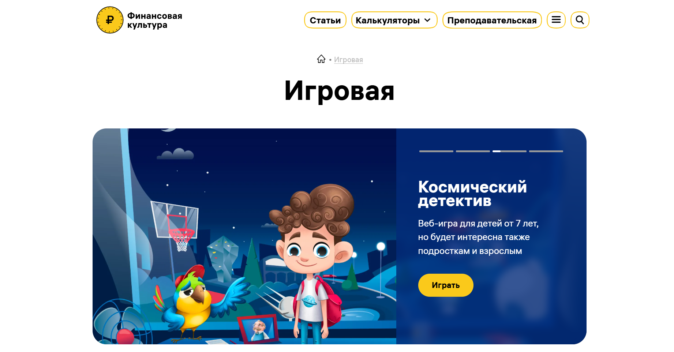
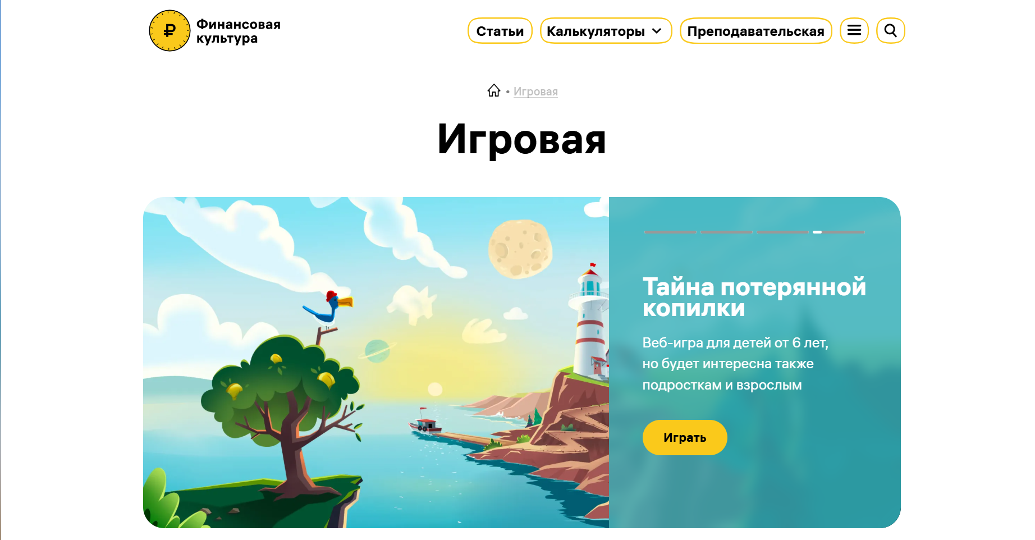
Обзор образовательных ресурсов по финансовой грамотности для детей дошкольного возраста
В игре нужно помочь котятам накопить на запуск своего дела — семейного кафе.
Игра учит тому, как управлять семейным бюджетом и на чем можно экономить, как пользоваться банковской картой и не попадаться на уловки мошенников.
Отдельные игровые модули посвящены культуре осознанного потребления и бережного отношения к окружающей среде.
За пройденные задания можно получить именную грамоту и делиться успехами с друзьями и родственниками.
Мобильное приложение можно бесплатно скачать в App Store и Google Play.
В игре нужно спасти город от главного злодея — фальшивомонетчика.
Игра учит отличать подлинные купюры от фальшивок. Из подсказок станет понятно, на какие признаки подлинности банкнот нужно обращать внимание. Информацию будет проще запомнить во время квеста, а в мини-играх можно сразу применить эти знания в деле. Новые навыки пригодятся не только в игре, но и при обращении с настоящими деньгами.
Игру можно скачать, установив приложение на компьютер
В браузерной игре нужно спасти накопления героев от мошенников и злого колдуна. Игра учит тому, как правильно обращаться с деньгами, планировать траты, копить на свои цели и избегать неоправданных потерь.
В конце испытания можно получить памятный постер.
«Три кота: финансы для детей»
«Космический детектив: загадка семи банкнот»
«Тайна потерянной копилки»
Notes:
Согласно требованиям ФГОС ДО, РППС должна быть: igrocity.rusysobr.ru
Содержательно-насыщенной. Разнообразие материалов, оборудования, инвентаря, соответствие возрастным особенностям и содержанию программы. igrocity.rusysobr.ru
Трансформируемой. Возможность изменять среду в зависимости от образовательной ситуации, интересов и возможностей детей. igrocity.rusysobr.ru
Полифункциональной. Разнообразное использование различных составляющих среды (детская мебель, маты, мягкие модули, ширмы). igrocity.rusysobr.ru
Вариативной. Наличие различных пространств (для игры, конструирования, уединения), периодическая сменяемость игрового материала. igrocity.rusysobr.ru
Доступной. Свободный доступ детей ко всем помещениям, играм, игрушкам, пособиям, обеспечивающим все виды детской активности. igrocity.rusysobr.ru
Безопасной. Соответствие всех элементов среды требованиям по обеспечению надёжности и безопасности

Slide 51
Обзор образовательных ресурсов по финансовой грамотности для детей дошкольного возраста
Каждый журнал посвящен одной из тем по финансовой грамотности и включает специальные задания для самостоятельной работы.
Материалы позволяют освоить основные понятия финансовой грамотности: доходы и сбережения, расходы и финансовая безопасность.
Читателям предложены разные задания:
найти на картинке места, где спрятаны деньги;
ответить на вопросы;
соотнести ситуации и термины, нарисовать финансовые цели,
раскраски и др.

Slide 52
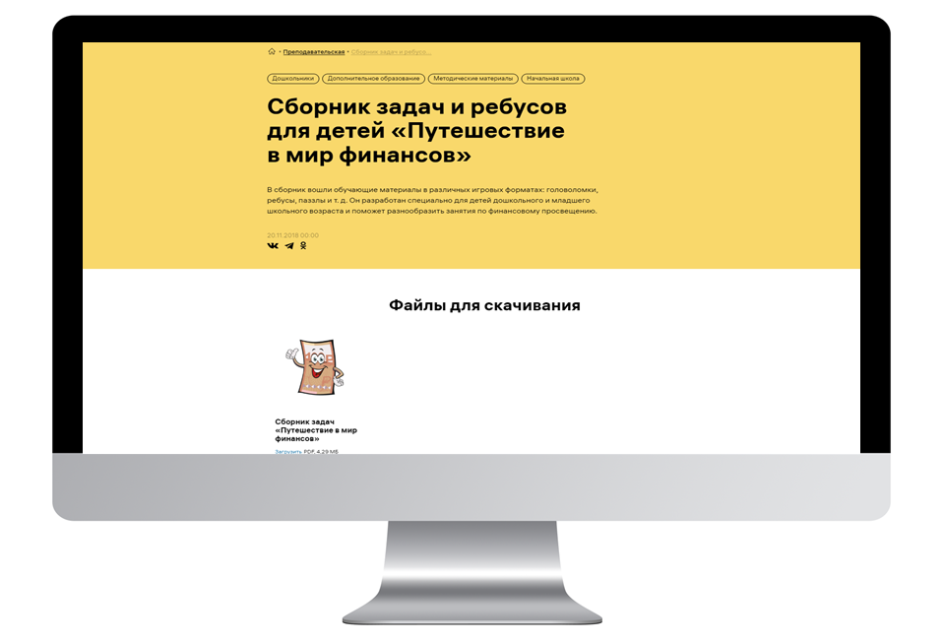
Обзор образовательных ресурсов по финансовой грамотности для детей дошкольного возраста
ПРЕПОДАВАТЕЛЬСКАЯ ПОРТАЛА «ФИНАНСОВАЯ КУЛЬТУРА»
РЕСУРСЫ БАНКА РОССИИ
СБОРНИК ЗАДАЧ И РЕБУСОВ ДЛЯ ДЕТЕЙ «ПУТЕШЕСТВИЕ В МИР ФИНАНСОВ»
В сборник вошли обучающие материалы в различных игровых форматах: головоломки, ребусы, паззлы и т. д.
Он разработан специально для детей дошкольного и младшего школьного возраста и поможет разнообразить занятия по финансовому просвещению.

Slide 53
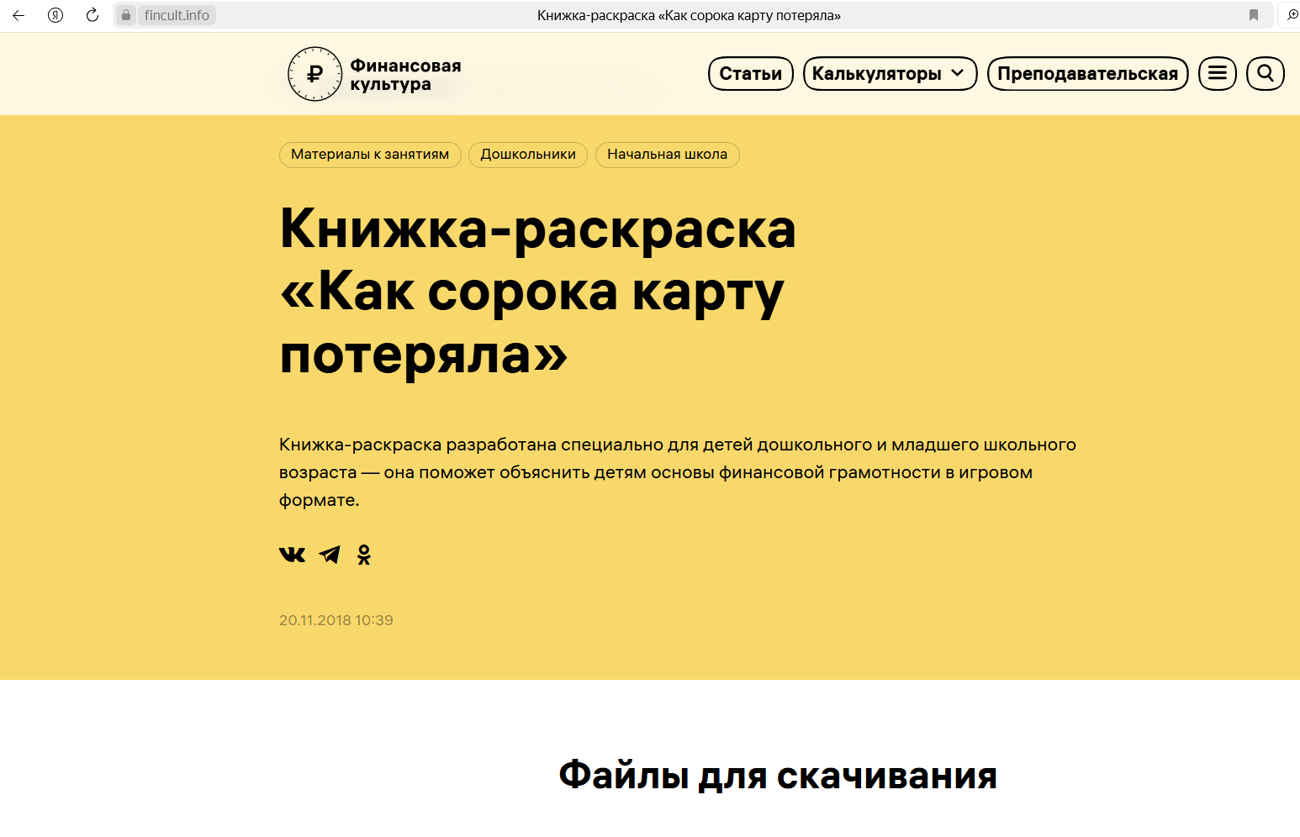
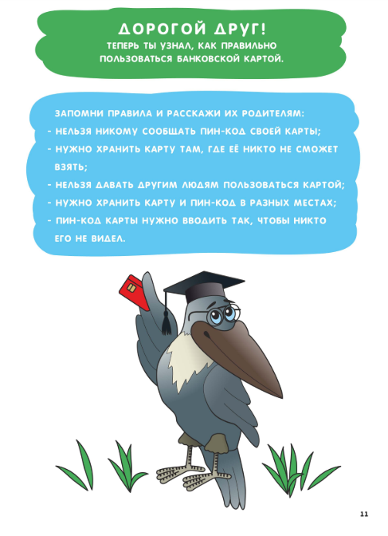
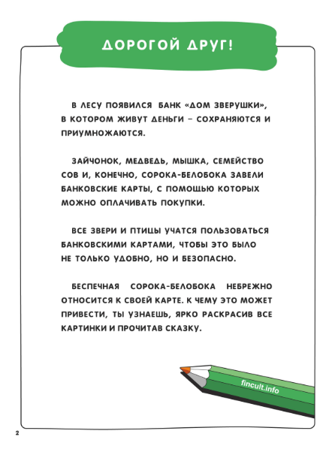
Обзор образовательных ресурсов по финансовой грамотности для детей дошкольного возраста
КНИЖКА-РАСКРАСКА «КАК СОРОКА КАРТУ ПОТЕРЯЛА»
РЕСУРСЫ БАНКА РОССИИ
Книжка-раскраска разработана специально для детей дошкольного и младшего школьного возраста — она поможет объяснить детям основы финансовой грамотности в игровом формате.

Slide 54
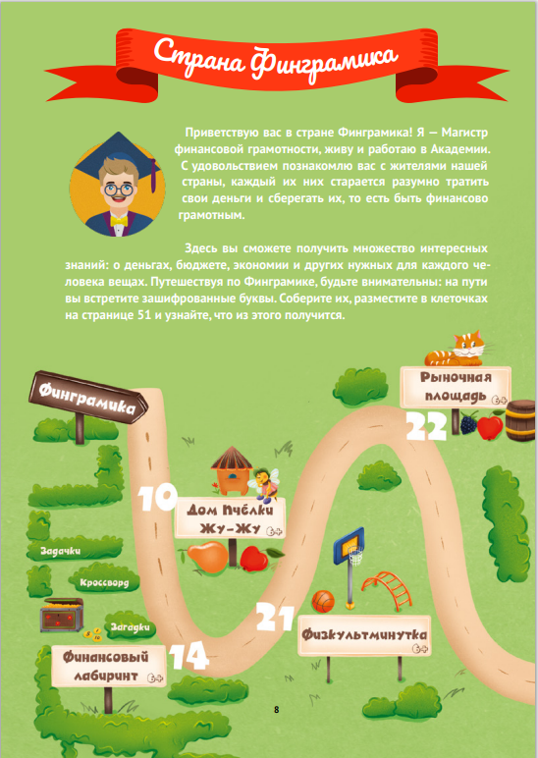
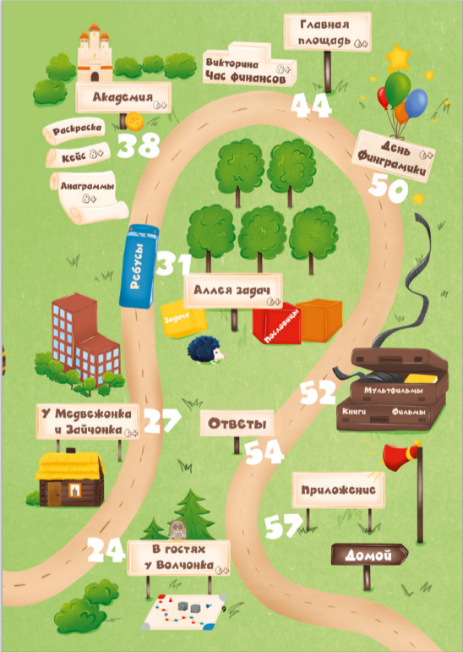
Обзор образовательных ресурсов по финансовой грамотности для детей дошкольного возраста
СБОРНИК «СКАЗКИ, ИГРЫ, ЗАГАДКИ И ЗАДАЧКИ ПО ФИНАНСОВОЙ ГРАМОТНОСТИ»
РЕСУРСЫ БАНКА РОССИИ
Сборник разработан специально для детей дошкольного и младшего школьного возраста. Материалы сборника позволяют познакомить детей с элементарными понятиями из области денег, труда, вознаграждения, рассказать о первичных способах управления личными финансами. Эти и другие темы отражены в просветительских материалах данного сборника и в в игровой форме с участием взрослого знакомят детей с основами финансовой грамотности.

Slide 55
Взаимодействие участников образовательных отношений в процессе финансового воспитания старших дошкольников
Принципы взаимодействия:
Принцип преемственности согласованных действий. Взаимопонимание достигается при согласованности целей, позиций сторон, основанных на уважении, единстве требований к ребёнку, распределении обязанностей и ответственности.
Принцип открытости. Дошкольное образовательное учреждение предоставляет информацию о программе экономического воспитания, регулярно информирует их о ходе реализации направления, даёт возможность обсуждать связанные с этим вопросы.
Принцип индивидуального подхода. Педагоги учитывают социальное положение, традиции, опыт семей.
Принцип доброжелательного стиля общения. Позитивный настрой на общение является прочным фундаментом, на котором строится вся работа педагогов с участниками образовательных отношений.
Принцип динамичности. Детский сад представляет собой мобильную систему, реагирует на образовательные потребности и запросы родителей, возможности социальных партнеров.
Участники взаимодействия:
Администрация ДОУ
Педагогические работники
Воспитанники
Родители
Социальные партнеры
Notes:
Принято различать разные виды педагогических взаимодействий, а следовательно, и отношений: педагогические (отношения воспитателей и воспитанников); взаимные (отношения со взрослыми, сверстниками, младшими); предметные (отношения воспитанников с предметами материальной культуры); отношения к самому себе

Slide 56
Взаимодействие участников образовательных отношений в процессе финансового воспитания старших дошкольников
Формы взаимодействия участников образовательных отношений:
№ п/п | Название формы | Содержание
1. | Информационные | памятки, буклеты, листовки, тематические папки-передвижки, стенды
2. | Досуговые | выставки совместного творчества, мини-музеи, совместные праздники, театрализации
3. | Аналитические | анкетирование, опросы, интервьюирование
4. | Познавательные | занятия, семинары-практикумы, мастер-классы, квесты, подкасты
5. | Детско-взрослые проекты | поиск и изучение информации, изготовление атрибутов и наглядного материала, презентация результатов исследования/эксперимента
6. | Экскурсии, встречи с интересными людьми | поход в банк, на предприятие малого бизнеса, фермерское хозяйство
7. | Передвижная библиотека | чтение с последующим обсуждением, беседа по содержанию художественной литературы, обмен книгами
8. | Видеосалон | просмотр мультипликационных фильмов, анимированных презентаций с обсуждением
9. | Творческая мастерская | изготовление Лэпбука, постера, плаката

Slide 57
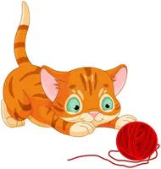
Взаимодействие участников образовательных отношений в процессе финансового воспитания старших дошкольников
Пример детско-взрослого проекта
«Питомец в семье: планируем семейный бюджет»
Родители подарили на день рождения Ане подарок. Подарком оказался долгожданный котенок. Папа предупредил девочку, что придется не лениться, каждый день трудиться и ухаживать за котенком. Сначала Аня вместе с родителями изучила, как следует ухаживать за питомцем: кормить, поить, играть с ним, менять лоток и пр. Затем на семейном совете определили изменения в семейном бюджете.
Задание для детско-взрослого взаимодействия:
Определите, как изменится семейный бюджет с появлением котенка?
Какие статьи расходов будут постоянными?
Составьте советы для семьи, которая планирует приобрести котенка.

Slide 58
Взаимодействие участников образовательных отношений в процессе финансового воспитания старших дошкольников
Вопросы для обсуждения:
Чтобы зарабатывать, следует трудиться, или деньги раздают прямо на улице?
А может, деньги не обязательно зарабатывать, можно взять их у друзей, знакомых?
Пример взаимодействия с родителями
на основе содержания художественной литературы
Тема беседы «Зачем надо трудиться»
Цель: формировать представление о том, зачем необходимо трудиться, как зарабатывают взрослые.
Материал для организации обсуждения: произведение Е. Пермяка «Для чего руки нужны»
Ключевой вопрос: что умеют делать руки папы, мамы, рабочих на заводах, и почему говорят, что «на них весь белый свет держится»?
Детям читают художественную литературу и обсуждают, что будет, если люди перестанут работать и трудиться?
Задание для творческой работы:
Детям предлагают вместе с родителями изобразить или описать труженика и лентяя.
В группе организуют выставку работ или общего коллективного произведения на общую тему.

Slide 59
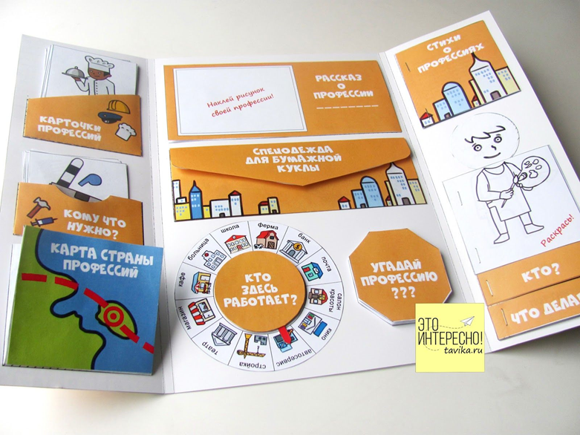
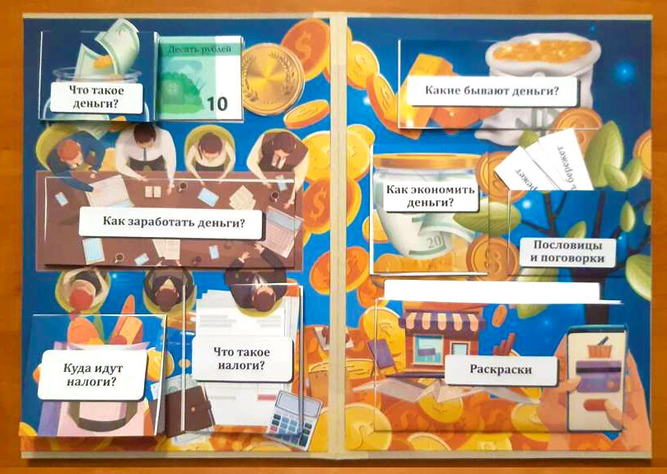
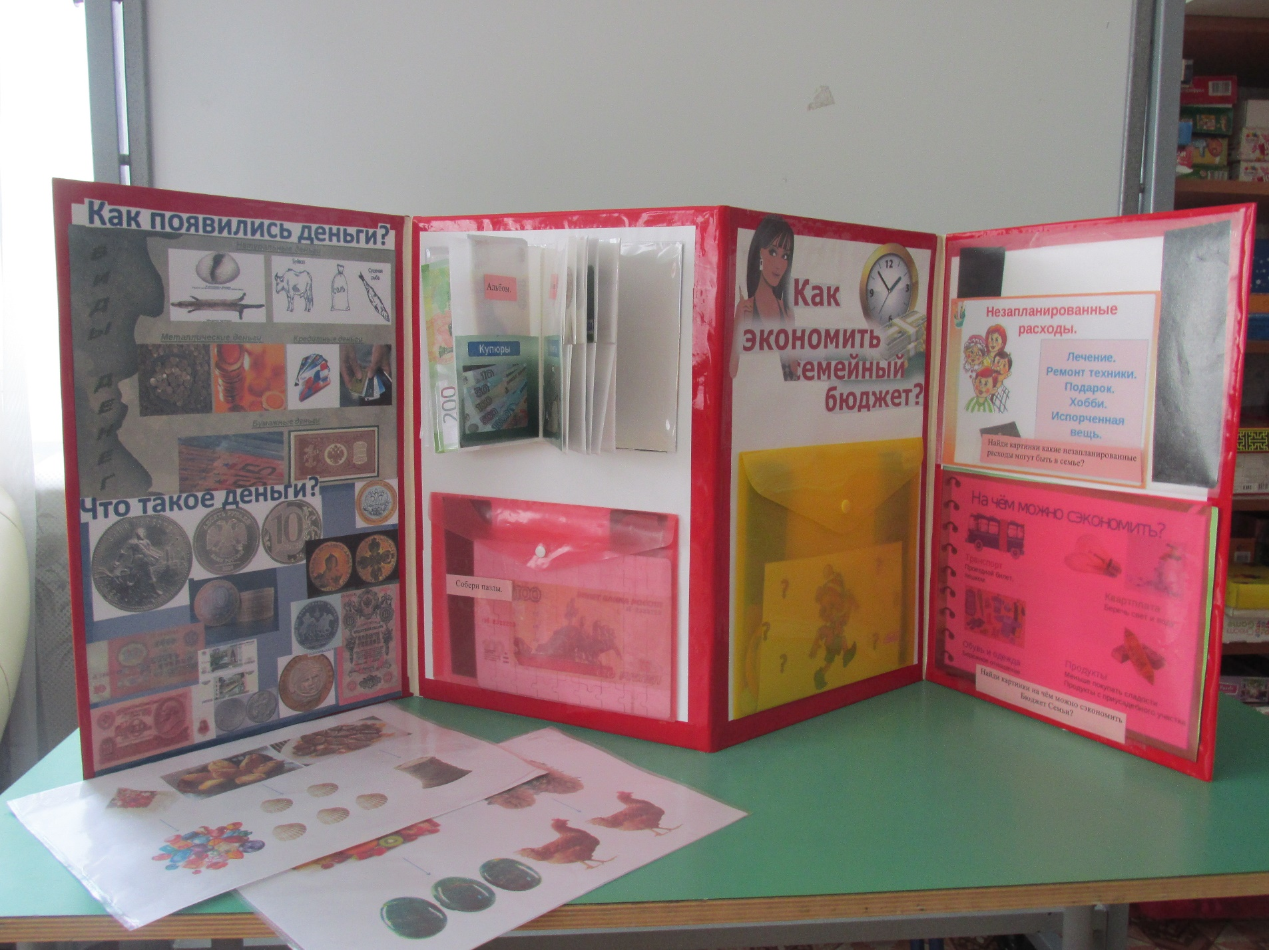
Взаимодействие участников образовательных отношений в процессе финансового воспитания старших дошкольников
Лэпбук по финансовой грамотности
как результат детско-взрослого взаимодействия
«Наколенная книга» – тематическая папка с кармашками, представляющая фактическую информацию, игровые задания, ребусы и лабиринты, кейсы и загадки, трафареты и шаблоны, вариативный дидактический материал

Slide 60
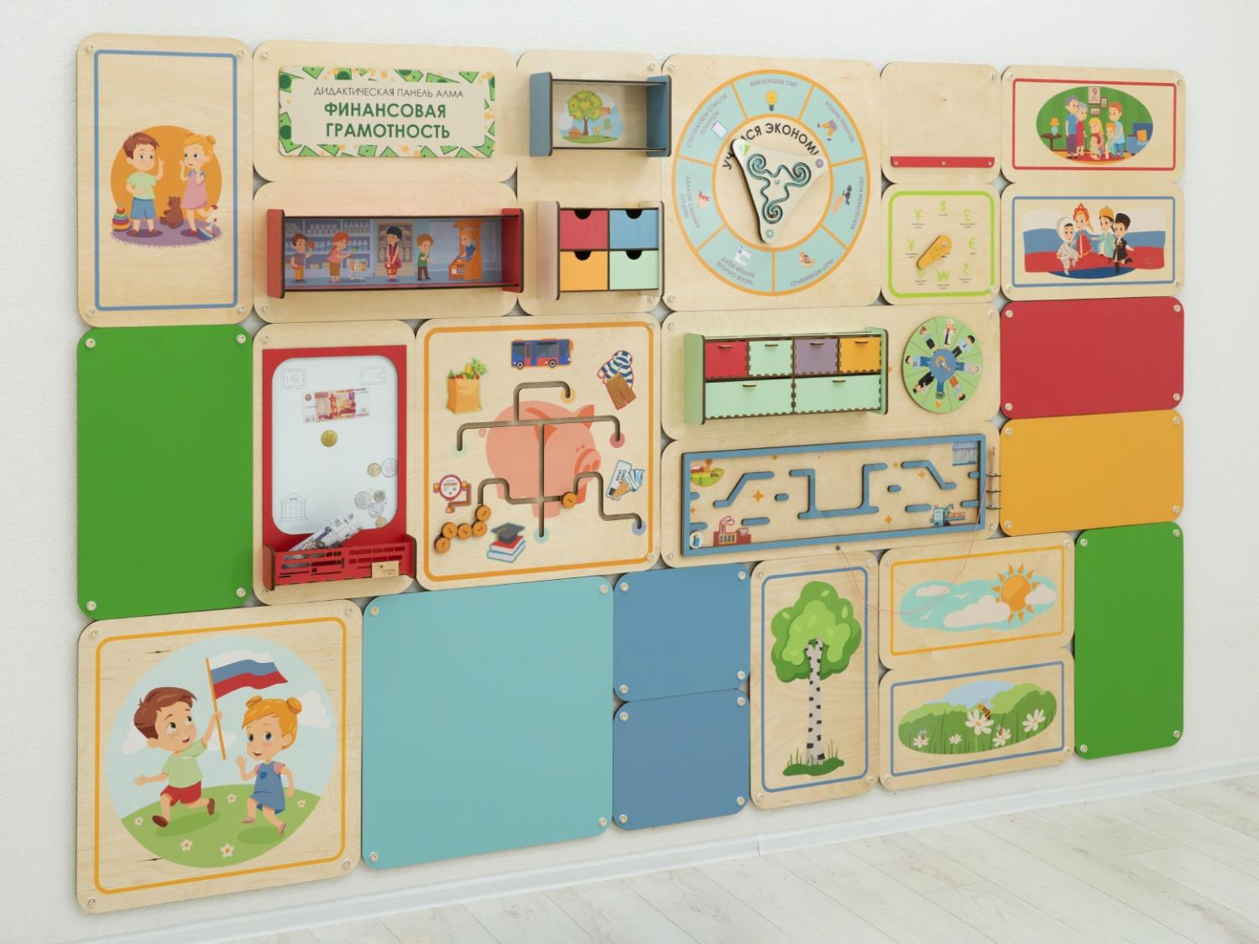
Взаимодействие участников образовательных отношений в процессе финансового воспитания старших дошкольников
Примеры информационных стендов и
тематических выставок
Торговые предприятия в нашем городе
Специалисты советуют как планировать семейный отдых
Поход в магазин всей семьей: как совершать правильные покупки
Деньги прошлого и настоящего
Профессии XXI века и др.

Slide 61
Взаимодействие участников образовательных отношений в процессе финансового воспитания старших дошкольников
Какие способы взаимодействия участников образовательных отношений в процессе финансового воспитания дошкольников Вы можете предложить?

Slide 62
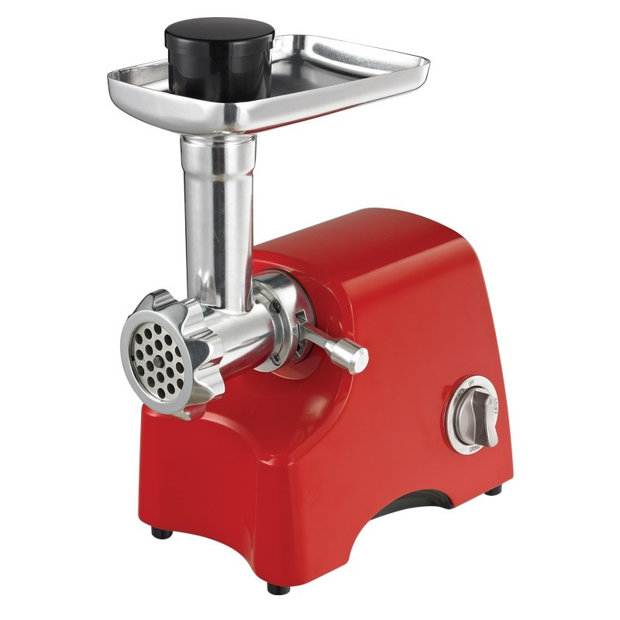
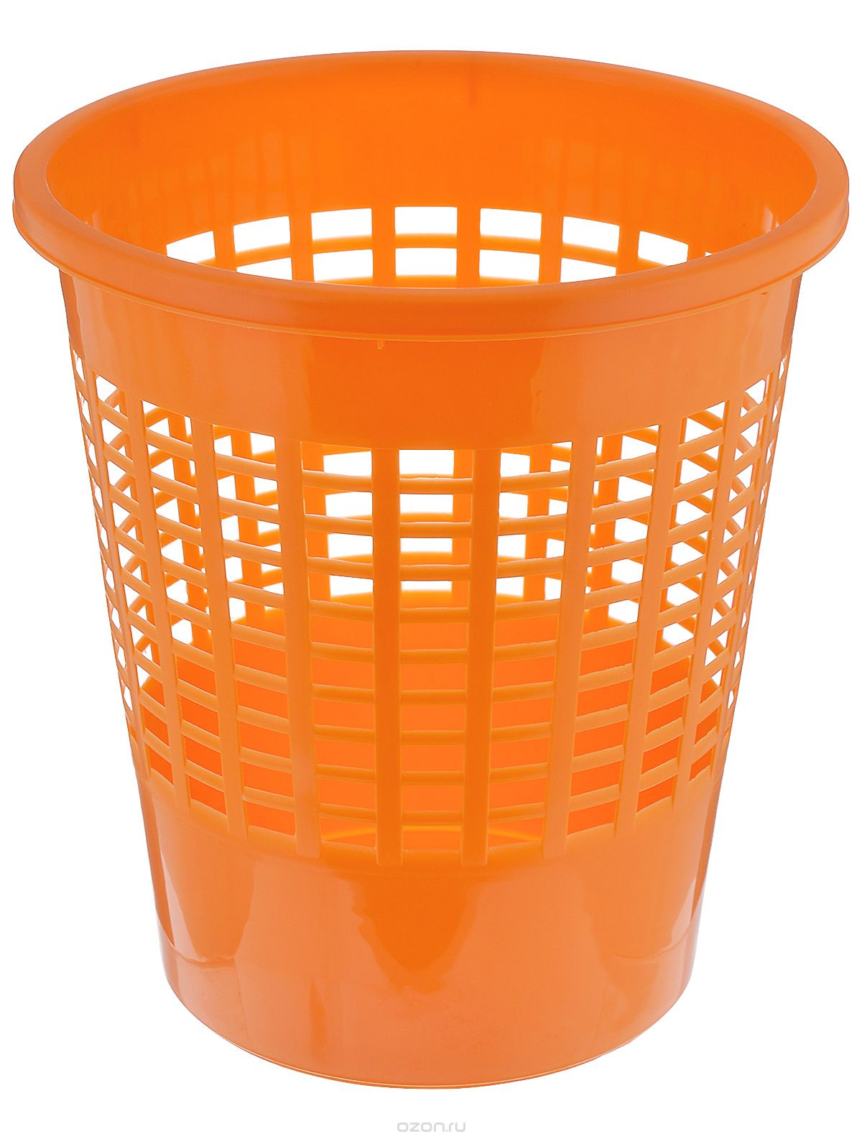
РЕФЛЕКСИЯ
ЧЕМОДАН
МЯСОРУБКА
МУСОРНОЕ ВЕДРО
Всё, что пригодится в дальнейшем
Информацию перерабатываю
Всё, что выброшу

Slide 63
ПОДВОДИМ ИТОГИ
Какие особенности финансового воспитания дошкольников необходимо учитывать при организации образовательного процесса в ДОУ?
Какие могут возникнуть риски/сложности у педагога при планировании работы по финансовому воспитанию?

